Slide 1

电路原理
第二章 电路分析基础
任课教师：涂晓彤 助理教授/硕导
单 位：厦门大学 信息学院/人工智能研究院
2024年

Slide 2
第2章 电路分析基础
2.1 基尔霍夫定律
2.2 叠加定理与等效源定理
2.3 正弦交流电路
2.4 三相交流电路
2.5 非正弦交流电路
2.6 一阶电路的瞬态分析

Slide 3
2.1 基尔霍夫定律
2.1.1 基尔霍夫定律
2.1.2 支路电流法

Slide 4
2.1.1 基尔霍夫定律
基尔霍夫定律包括电流和电压两个定律，这两个定律是电路的基本定律。它阐述了电路各部分电压或各部分电流相互之间的内在联系。
基尔霍夫电流定律(KCL)
(Kirchhoff’s Current Law)
基尔霍夫电压定律(KVL)
(Kirchhoff’s Voltage Law)

Slide 5
基尔霍夫定律包括基尔霍夫电流定律 ( KCL )和基尔霍夫电压定律( KVL )。它反映了电路中所有支路电压和电流所遵循的基本规律，是分析集总参数电路的基本定律。基尔霍夫定律与元件特性构成了电路分析的基础。

Slide 6
<1>. 几个名词
电路中每一个两端元件就叫一条支路
（1）支路 (branch)
电路中通过同一电流的分支。(b)
i₁
i₃
b=5
a
+
+
b=3
u_{S1}
u_{S2}
_
_
R₃
n=2
i₂
R₁
R₂
b
三条或三条以上支路的连接点称为节点。( n )
(2) 节点 (node)

Slide 7
(3) 路径(path)
两节点间的一条通路。由支路构成。
(4) 回路(loop)
由支路组成的闭合路径。( l )
+
+
3
u_{S1}
u_{S2}
l=3
_
_
1
2
R₃
R₁
R₂
(5) 网孔(mesh)
对平面电路，其内部不含任何支路的回路称网孔。
网孔是回路，但回路不一定是网孔

Slide 8

<2>. 基尔霍夫电流定律 (KCL)
在集总参数电路中，任意时刻，对任意结点流出或流入该结点电流的代数和等于零。
流进的电流等于流出的电流
例
令流出为“+”，有：

Slide 9
在任何电路中，离开(或流入)任何结点的所有支路电流的代数和在任何时刻都等于零。
其数学表达式为
U_{S1}
I_{S}
I₁
R₂
I₄
a
－
＋
b
I₃
d
＋
I₂
对右图的节点 b 应用 KCL 可得到
I_{S}
U_{S2}
R₁
－
R₄
e
R₃
或
c

Slide 10
例
1
2
三式相加得：
表明KCL可推广应用于电路中包围多个结点的任一闭合面
3
明确
（1） KCL是电荷守恒和电流连续性原理在电路中任
意结点处的反映；
（2） KCL是对支路电流加的约束，与支路上接的是
什么元件无关，与电路是线性还是非线性无关；
（3）KCL方程是按电流参考方向列写，与电流实际
方向无关。

Slide 11
广义结点
KCL举例及扩展应用
对右图的节点 a 有
R₁
R₂
I₁
I_{S}
I₂
KCL的应用还可以扩展到任意封闭面，如图所示，则有
a
I₃
I₄
I₅
R₃
R₄
R₅
U_{S}
＋
－
该封闭面称为广义结点

Slide 12
<3>. 基尔霍夫电压定律 (KVL)
在集总参数电路中，任一时刻，沿任一闭合路径绕
行，各支路电压的代数和等于零。
R₂
I₂
（1）标定各元件电压参考方向
（2）选定回路绕行方向，
顺时针或逆时针.
+
U2
U_{S1}
_
–U₁–U_{S1}+U₂+U₃+U₄+U_{S4}= 0
U3
R₃
R₁
U1
或：
U₂+U₃+U₄+U_{S4}=U₁+U_{S1}
I₁
I₄
U4
I₃
_
–R₁I₁+R₂I₂–R₃I₃+R₄I₄=U_{S1}–U_{S4}
U_{S4}
R₄
+

Slide 13
例
KVL也适用于电路中任一假想的回路
a
+
U₁
-
明确
+
U₂
（1） KVL的实质反映了电路遵
从能量守恒定律;
_
+
U_{s}
（2） KVL是对回路电压加的约束，与回路各支路上接的是什么元件无关，与电路是线性还是非线性无关；
_
b
（3）KVL方程是按电压参考方向列写，与电压实际
方向无关。

Slide 14
在任何电路中，形成任何一个回路的所有支路沿同一循行方向电压的代数和在任何时刻都等于零。
其数学表达式为
＋
U_{ab}
－
R₂
U_{S1}
I_{S}
a
I₁
－
b
I₄
＋
＋
＋
对右图的回路2 应用 KVL 可得到
U_{ac}
I₃
＋
I₂
I_{S}
U_{S2}
R₁
－
R₄
1
2
U_{bc}
3
R₃
－
－
c

Slide 15
如果各支路是由电阻和电压源构成，运用欧姆定律可以把KVL的形式加以改写
回路2
回路3
＋
U_{ab}
－
R₂
U_{S1}
I_{S}
a
I₁
－
b
I₄
＋
＋
＋
U_{ac}
I₃
＋
I₂
I_{S}
U_{S2}
R₁
－
R₄
1
2
U_{bc}
3
R₃
－
－
c

Slide 16
<4>. KCL、KVL小结：
(1) KCL是对支路电流的线性约束，KVL是对回路电压的线性约束。
(2) KCL、KVL与组成支路的元件性质及参数无关。
(3) KCL表明在每一节点上电荷是守恒的；KVL是能量守恒的具体体现(电压与路径无关)。
(4) KCL、KVL只适用于集总参数的电路。

Slide 17

？
思考：
I = 0
1.
B
?
1
i₁
2.
+
+
1
U_{A} =U_{B}
1
3
1
2
1
_
_
1
A
3.
i₁
B
i₂
?
+
1
+
1
i₁=i₂
1
3
1
2
1
_
_
1
A

Slide 18
1。
2。
u =?
3.
4V
4.
3Ω
-
4V
i =?
-
+
-
-
+
+
3Ω
1A
+
-
+
-
5V
5V

Slide 19
I₁
I =?
4V
-
5.
6.
+
+
+
3A
10Ω
1A
10A
2Ω
+
10V
-10V
U =?
-
I
-
-
3I₂
5Ω
+
I =0
7.
-
I₂
+
+
10V
5Ω
U=?
-
5Ω
-
+
-
2I₂

Slide 20
I₁
I =?
5.
解
+
10Ω
1A
+
10V
-10V
-
-
4V
-
解
6.
+
+
3A
10A
2Ω
U =?
I
-

Slide 21
3I₂
5Ω
+
I =0
7.
-
I₂
+
+
10V
5Ω
U=?
-
5Ω
-
+
-
2I₂
解

Slide 22
8.
解
I₁
+
αI₁
+
U_{S}
R₁
R₂
U=?
-
－
选择参数可以得到电压和功率放大。

Slide 23
[例题2.1.1]电路及参数如图所示，取b点为电位的参考点(即零电位点)，试求：⑴ 当U_{i} =3V时a点的电位V_{a} ；⑵ 当V_{a} =-0.5V时的U_{i} 。
R₁
I
a
[解]
⑴ 应用KVL列回路方程
⑵ 当V_{a} =-0.5V时
2kΩ
＋
＋
R₂
10kΩ
U_{i}
3V
－
U_{ab}
－
U_{S}
6V
＋
I
－
b

Slide 24
2.1.2支路电流法
支路电流法是电路最基本的分析方法之一。它以支路电流为求解对象，应用基尔霍夫定律分别对节点和回路列出所需要的方程式，然后计算出各支路电流。
支路电流求出后，支路电压和电路功率就很容易得到。

Slide 25
支路电流法的解题步骤
⑴ 标出各支路电流的参考方向。支路数b(=5)
⑵ 列结点的KCL电流方程式。结点数n(=3) ，则可建立 (n-1) 个独立方程式。
结点a
I₁
a
I₃
R₃
b
I₅
I₂
I₄
R₁
R₅
结点b
R₂
R₄
＋
＋
U_{S1}
U_{S2}
－
－
c

Slide 26
⑶ 列写回路的KVL电压方程式。电压方程式的数目为l=[b-(n-1)](=3)个
回路1
回路2
回路3
R₃
I₁
a
I₃
b
I₅
I₂
I₄
R₁
R₅
1
R₂
2
R₄
3
⑷ 解联立方程组，求出各支路电流
＋
＋
U_{S1}
U_{S2}
－
－
c

Slide 27
含有电流源的电路
在电路中含有电流源时(如图)，因含有电流源的支路电流为已知，故可少列一个方程
a
I₁
I₂
I_{S}
R₁
＋
1
R₂
结点a
U_{S}
回路1
－
问题：
电路中含有受控源时怎么处理？
b
故可解得

Slide 28
[例题2.1.2] 电路及参数如下图所示，且β＝50，试计算各支路电流 I₁ 、I₂ 、I₃及受控源两端电压U。
[解]
电路含电流控制电流源，其控制方程
结点a
由回路2列KVL方程求得U
解之
回路1
R₁
U_{ON}
－
U
＋
＋
－
a
75kΩ
βI₁
I₂
I₁
0.7V
I₃
R₂
1kΩ
＋
R₃
1kΩ
U_{S1}
1
2
＋
－
6V
U_{S2}
6V
－

Slide 29
3.5 回路电流法 (loop current method)
1.回路电流法
以基本回路中的回路电流为未知量
列写电路方程分析电路的方法。当
取网孔电流为未知量时，称网孔法
基本思想
为减少未知量(方程)的个数，假想每个回路中有一个回路电流。各支路电流可用回路电流的线性组合表示。来求得电路的解。
a
i₁
i₂
i₃
独立回路为2。选图示的两个独立回路，支路电流可表示为：
R₁
R₂
i_{l1}
i_{l2}
R₃
+
+
u_{S1}
u_{S2}
–
–
b

Slide 30
列写的方程
回路电流在独立回路中是闭合的，对每个相关节点均流进一次，流出一次，所以KCL自动满足。因此回路电流法是对独立回路列写KVL方程，方程数为：
与支路电流法相比，方程数减少n-1个。
回路1：R₁ i_{l1}+R₂(i_{l1}- i_{l2})-u_{S1}+u_{S2}=0
2. 方程的列写
回路2：R₂(i_{l2}- i_{l1})+ R₃ i_{l2} -u_{S2}=0
a
i₁
i₂
i₃
整理得：
R₁
R₂
i_{l1}
i_{l2}
R₃
(R₁+ R₂) i_{l1}-R₂i_{l2}=u_{S1}-u_{S2}
+
+
u_{S1}
u_{S2}
–
–
- R₂i_{l1}+ (R₂ +R₃) i_{l2} =u_{S2}
b

Slide 31
观察可以看出如下规律：
R₁₁=R₁+R₂ 回路1的自电阻。等于回路1中所有电阻之和。
R₂₂=R₂+R₃ 回路2的自电阻。等于回路2中所有电阻之和。
自电阻总为正。
R₁₂= R₂₁= –R₂ 回路1、回路2之间的互电阻。
当两个回路电流流过相关支路方向相同时，互电阻取正号；否则为负号。
u_{l1}= u_{S1}-u_{S2} 回路1中所有电压源电压的代数和。
u_{l2}= u_{S2} 回路2中所有电压源电压的代数和。
当电压源电压方向与该回路方向一致时，取负号；反之取正号。

Slide 32
由此得标准形式的方程：
R₁₁i_{l1}+R₁₂i_{l2}=u_{Sl1}
R₁₂i_{l1}+R₂₂i_{l2}=u_{Sl2}
对于具有 l=b-(n-1) 个回路的电路，有:
R₁₁i_{l1}+R₁₂i_{l2}+ …+R_{1l} i_{ll}=u_{Sl1}
R₂₁i_{l1}+R₂₂i_{l2}+ …+R_{2l} i_{ll}=u_{Sl2}
…
R_{l1}i_{l1}+R_{l2}i_{l2}+ …+R_{ll} i_{ll}=u_{Sll}
其中:
R_{kk}:自电阻(为正)
+ : 流过互阻的两个回路电流方向相同
R_{jk}:互电阻
- : 流过互阻的两个回路电流方向相反
0 : 无关

Slide 33
例1.
用回路电流法求解电流 i.
解1
独立回路有三个，选网孔为独立回路：
R₁
R₂
R_{S}
i₂
表明
i₁
R₅
i
（1）不含受控源的线性网络
R_{jk}=R_{kj} , 系数矩阵为对称阵。
（2）当网孔电流均取顺（或逆时
针方向时，R_{jk}均为负。
+
U_{S}
i₃
_
R₄
R₃

Slide 34
解2
只让一个回路电流经过R₅支路
特点
R₁
R₂
R_{S}
i₂
R₅
i
（1）减少计算量
+
i₁
U_{S}
i₃
（2）互有电阻的识别难度加大，易遗漏互有电阻
_
R₄
R₃

Slide 35
回路法的一般步骤：
(1) 选定l=b-(n-1)个独立回路，并确定其绕行方向；
(2) 对l 个独立回路，以回路电流为未知量，列写其KVL方程；
(3) 求解上述方程，得到l 个回路电流；
(4) 求各支路电流(用回路电流表示)；
(5) 其它分析。

Slide 36
3.理想电流源支路的处理
引入电流源电压，增加回路电流和电流源电流的关系方程。
例
电流源看作电压源列方程
R₁
R₂
增补方程：
R_{S}
i₂
i₁
i_{S}
+
_
U_{S}
+
i₃
R₄
U
_
R₃

Slide 37
选取独立回路，使理想电流源支路仅仅属于一个回路,
该回路电流即 I_{S} 。
例
为已知电流，实际减少了一方程
R₁
R₂
R_{S}
i₂
i_{S}
i₁
+
U_{S}
i₃
_
R₄
R₃

Slide 38
与电阻并联的电流源，可做电源等效变换
I
I
º
+
º
I_{S}
转换
RI_{S}
R
_
º
R
º
4.受控电源支路的处理
对含有受控电源支路的电路，可先把受控源看作独立电源按上述方法列方程，再将控制量用回路电流表示。

Slide 39
例
R₁
R₂
增补方程：
R_{S}
i₂
i₁
+
_
+
U_{S}
i₃
+
5U
_
R₄
R₃
U
_
受控电压源看作独立电压源列方程

Slide 40
例
列回路电流方程
解1
选网孔为独立回路
U₂
+
i_{S}
+
U₁
R₂
_
R₁
2
1
_
gU₁
R₃
_
+
U₃
3
4
R₅
+
R₄
μU₁
_
增补方程：

Slide 41
解2
回路2选大回路
+
i_{S}
U₁
R₂
_
R₁
1
gU₁
R₃
增补方程：
3
4
+
R₅
R₄
μU₁
_
2

Slide 42
例
求电路中电压U，电流I和电压源产生的功率。
解
i₂
2A
1Ω
＋
2Ω
i₁
i₃
i₄
U
+
3Ω
2A
3A
4V
I
－
–
I=2+3-2=3A

Slide 43
2.2 叠加定理与等效源定理
2.2.1 叠加定理
2.2.2 等效电源定理
应用叠加定理与等效源定理，均要求电路必须是线性的。线性电路具有什么特点呢？

Slide 44
§4－l 叠加定理
由独立电源和线性电阻元件(线性电阻、线性受控源等)组成的电路，称为线性电阻电路。描述线性电阻电路各电压电流关系的各种电路方程，是以电压电流为变量的一组线性代数方程。作为电路输入或激励的独立电源，其u_{S}和i_{S}总是作为与电压电流变量无关的量出现在这些方程的右边。求解这些电路方程得到的各支路电流和电压(称为输出或响应)是独立电源u_{S}和i_{S}的线性函数。电路响应与激励之间的这种线性关系称为叠加性，它是线性电路的一种基本性质。

Slide 45
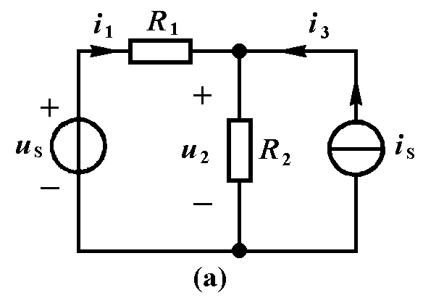
现以图(a)所示双输入电路为例加以说明。
图4－l
列出图4－l(a)电路的网孔方程：

Slide 46
求解上式可得到电阻R₁的电流i₁和电阻R₂上电压u₂
其中

Slide 47
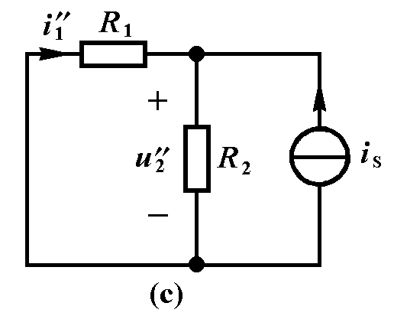
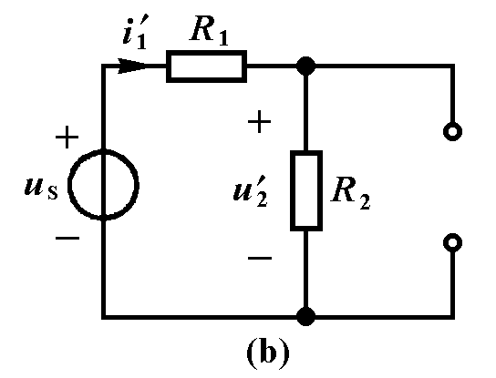
电流i₁的叠加
+

Slide 48
电压u₂的叠加
+

Slide 49
从上可见:电流i₁和电压u₂均由两项相加而成。
第一项i′₁ 和u′₂是该电路在独立电流源开路(i_{S}=0)时，由独立电压源单独作用所产生的i₁和u₂。
第二项i″₁和u″₂是该电路在独立电压源短路(u_{S}=0)时，由独立电流源单独作用所产生的i₁和u₂。
以上叙述表明，由两个独立电源共同产生的响应，等于每个独立电源单独作用所产生响应之和。线性电路的这种叠加性称为叠加定理。

Slide 50
叠加定理陈述为：由全部独立电源在线性电阻电路中产生的任一电压或电流，等于每一个独立电源单独作用所产生的相应电压或电流的代数和。
也就是说，只要电路存在惟一解，线性电阻电路中的任一结点电压、支路电压或支路电流均可表示为以下形式
式中u_{Sk}(k=1,2,…,m)表示电路中独立电压源的电压; i_{Sk}(k=1,2,…,n)表示电路中独立电流源的电流。 H_{k}(k=1,2,…,m)和K_{k}(k=1,2,…,n)是常量，它们取决于电路的参数和输出变量的选择，而与独立电源无关。

Slide 51
在计算某一独立电源单独作用所产生的电压或电流时，应将电路中其它独立电压源用短路(u_{S}=0)代替，而其它独立电流源用开路(i_{S}=0)代替。
式(4－4)中的每一项y(u_{Sk})=H_{k}u_{Sk}或y(i_{Sk})=K_{k}i_{Sk}是该独立电源单独作用，其余独立电源全部置零时的响应。这表明y(u_{Sk})与输入u_{Sk}或y(i_{Sk})与输入i_{Sk}之间存在正比例关系，这是线性电路具有“ 齐次性” 的一种体现。
式(4－4)还表明在线性电阻电路中，由几个独立电源共同作用产生的响应，等于每个独立电源单独作用产生的响应之和，这是线性电路具有可“ 叠 加性” 的一种体现。利用叠加定理反映的线性电路的这种基本性质，可以简化线性电路的分析和计算，在以后的学习中经常用到。

Slide 52
齐次性：将电路中所有激励均乘以常数k，则所有响应也应乘以同一常数k。
激励{e₁(t)，e₂(t)} → 响应为{r₁(t)，r₂(t)}
激励{ke₁(t)，ke₂(t)} → 响应为{kr₁(t)，kr₂(t)}

Slide 53
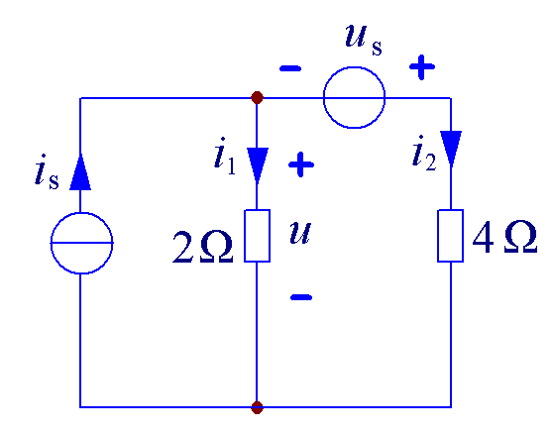
例
解得

Slide 54
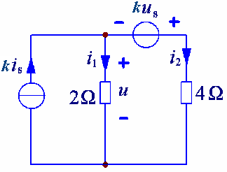
当所有激励乘以常数k后，方程变为
则其解为

Slide 55
齐性原理
线性电路中，所有激励(独立源)都增大(或减小)同样的倍数，则电路中响应(电压或电流)也增大(或减小)同样的倍数。这里的激励指的是独立电源，并且必须全部激励同时增大或缩小K倍，否则将导致错误的结果。
显然：当激励只有一个时，则响应与激励成正比。

Slide 56
例：
R_{L}=2Ω R₁=1 Ω R₂=1 Ω u_{s}=51V
求电流 i 。
R₁
21A
R₁
8A
R₁
3A
i
+
–
+
–
+
–
i '=1A
21V
8V
3V
+
+
+
R₂
R₂
5A
R_{L}
u_{s}
13A
R₂
2A
2V
–
u_{s}'=34V
–
–
解
采用倒推法：设i'=1A。
则

Slide 57
可加性 ：
激励{e₁′(t)，e₂′(t)} 响应为{r₁′(t)，r₂′(t)}
激励{e₁″(t)，e₂″(t)} 响应为{r₁″(t)，r₂″(t)}
则组合激励{e₁′(t)+e₁″(t)，e₂′(t)+e₂″(t)}
响应 {r₁′(t)+r₁″(t)，r₂′(t)+r₂″(t)}

Slide 58
需要说明的是叠加定理仅仅适用于存在惟一解的线性电路。
值得注意的是：线性电路中元件的功率并不等于每个独立电源单独产生功率之和。例如在双输入电路中某元件吸收的功率

Slide 59
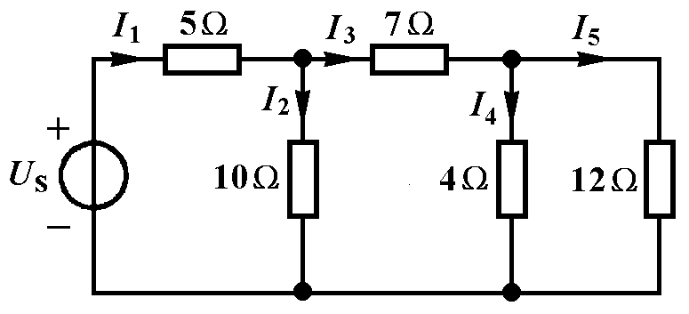
例4－l 电路如图4-2所示。 (l)已知I₅=1A，求各支路电流和电压源电压U_{S}。
8A
1A
4A
4A
3A
80V
图4－2
解：用2b方程，由后向前推算：

Slide 60
(2)若已知U_{S}=120V，再求各支路电流。
1.5A
8A
1A
12A
4.5A
4A
3A
6A
6A
4A
120V
80V
解：当U_{S}=120V时，它是原来电压80V的1.5倍，根据线性 电路齐次性可以断言，该电路中各电压和电流均增加 到1.5倍，即

Slide 61
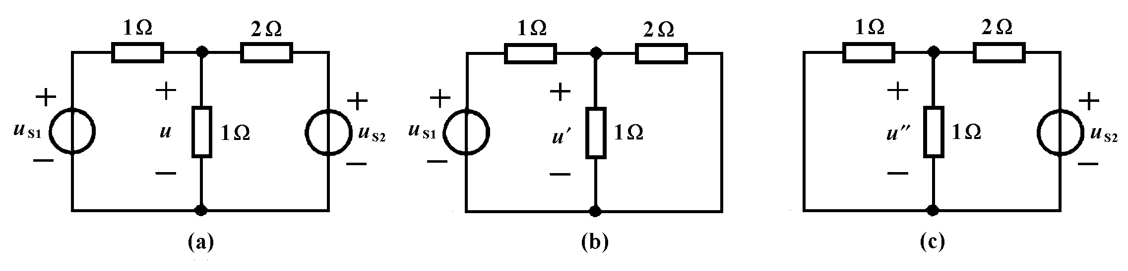
例4－2 电路如图4-3(a)所示。若已知：
试用叠加定理计算电压u 。
图4－3

Slide 62
图4－3
解：画出u_{S1}和u_{S2}单独作用的电路，如图(b)和(c)所示， 分别求出：

Slide 63
根据叠加定理
代入u_{S1}和u_{S2}数据，分别得到：

Slide 64
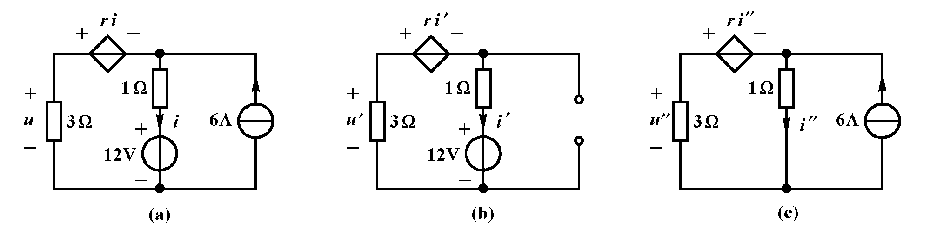
例4－3 电路如图4-4所示。已知r=2Ω，试用叠加定理求电 流i和电压u。
图4－4

Slide 65
解：画出12V独立电压源和6A独立电流源单独作用的电路 如图(b)和(c)所示。(注意在每个电路内均保留受控源， 但控制量分别改为分电路中的相应量)。由图(b)电路， 列出KVL方程
求得：

Slide 66
由图(c)电路，列出KVL方程
求得:
最后得到：

Slide 67
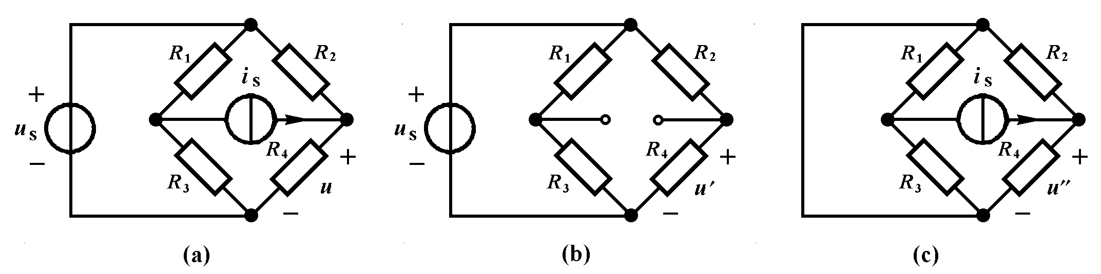
例4－4 用叠加定理求图4－5(a)电路中电压u。
图4－5

Slide 68
图4－5
解：画出独立电压源u_{S}和独立电流源i_{S}单独作用的电路， 如图(b)和(c)所示。由此分别求得u’和u”,然后根据叠 加定理将u’和u”相加得到电压u

Slide 69
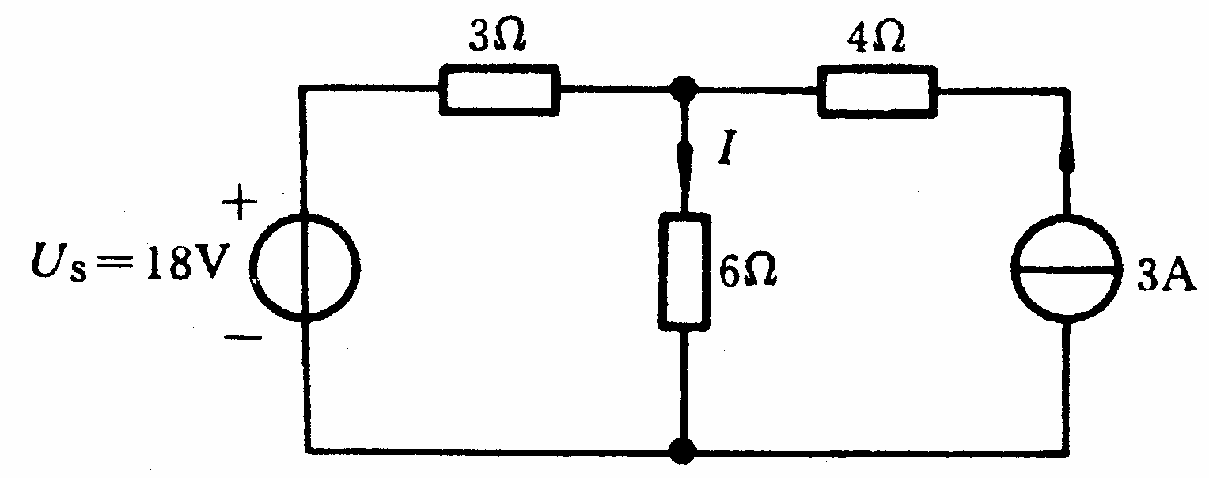
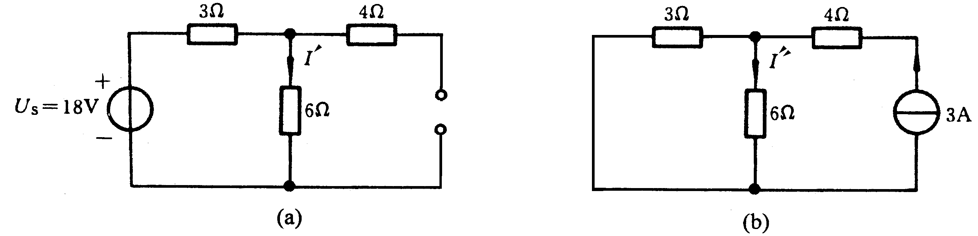
例4－5 电路如图所示：
(1)用叠加定理计算电流 ；(2)欲使 ，问 应改为何值。
解：(1)画出独立电压源和独立电流源分别单独作用的电路如图(a)
和图(b)所示。由此求得

Slide 70
(2)由以上计算结果得到下式

Slide 71
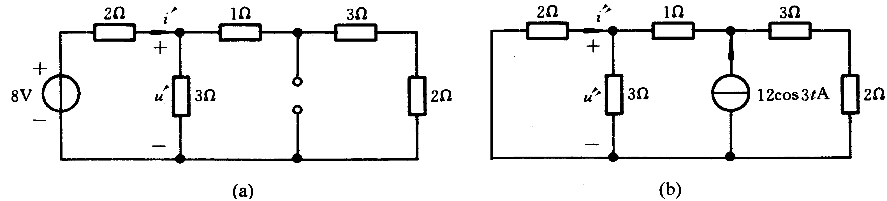
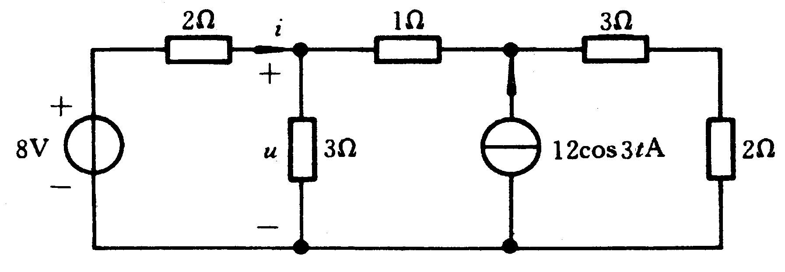
例4－6 电路如图所示：用叠加定理计算电流
和
解：画出独立电压源和独立电流源分别单独作用的电路如图(a)
和图(b)所示。由此求得

Slide 73
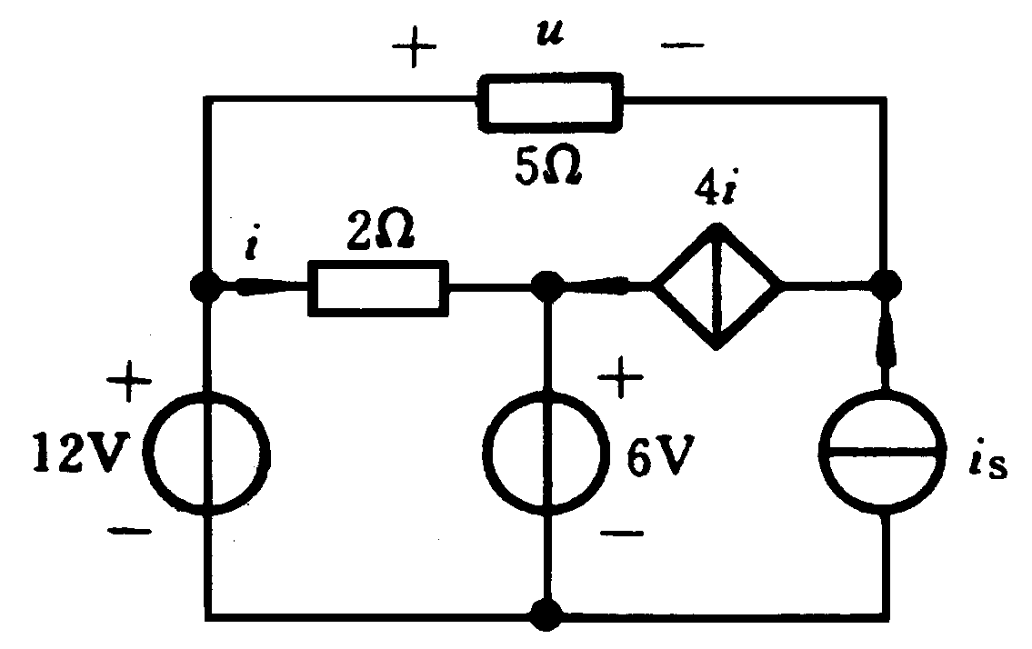
例4－7 电路如图所示，若
求电流i和电压u
解：当12V电压源和6V电压源共同作用时
当电流源单独作用时
当三个独立电源共同作用时

Slide 74

例4-8
求电流源的电压和发出的功率
2Ω
＋
2A
＋
u
10V
3Ω
－
3Ω
10V电源作用：
－
2Ω
2A电源作用：
为两个简单电路
2Ω
＋
2Ω
＋
2A
＋
画出分电路图
＋
U^{（2）}
U^{（1）}
10V
3Ω
－
3Ω
3Ω
－
3Ω
－
2Ω
2Ω

Slide 75



u
计算电压u。
＋
－
例4-9
3A电流源作用：
6Ω
3Ω
3A
－
＋
1Ω
6V
12V
其余电源作用：
2A
＋
－
u ^{(2）}
3A
i ⁽²⁾
＋
－
6Ω
＋
－
画出分电路图
u^{（1）}
3Ω
6Ω
3Ω
1Ω
＋
－
＋
1Ω
6V
12V
2A
＋
－
说明：叠加方式是任意的，可以一次一个独立源单独作用，也可以一次几个独立源同时作用，取决于使分析计算简便。

Slide 76
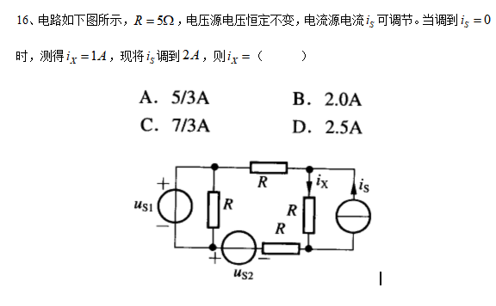

Slide 77
例4-10
计算电压u电流i。
i
5A
2Ω
＋
＋
1Ω
10V电源作用：
10V
u
＋
2i
－
－
－
5A电源作用：
受控源始终保留
i^{（1）}
＋
5A
2Ω
＋
2Ω
＋
画出分电路图
＋
1Ω
1Ω
10V
u^{（1）}
i ⁽²⁾
u⁽²⁾
＋
＋
2i ⁽¹⁾
2i ⁽²⁾
－
－
－
－
－

Slide 78
u_{S}
例4-11
＋
－
封装好的电路如图，已知下列实验数据：
当激励：
研究激励和响应关系的实验方法
无源
线性
网络
响应：
i_{S}
i
当激励：
响应：
解
根据叠加定理，有：
代入实验数据，得：

Slide 79
在若干激励源共同作用的线性电路中,若将激励一个一个地作用，则各激励分别在任一元件上产生的响应的代数和，等于所有激励共同作用时在该元件上产生的响应。这就是线性电路的叠加定理(superposition theorem)。

Slide 80
!注意：
线性电路中的一个激励（或一组独立源）单独作用时 ，其余的激励应全部等于零。 令 u_{s}=0, 即电压源代之以短路 令 i_{s}=0, 即电流源代之以开路 所有元件的参数和联接方式均不能更动。
2. 在含受控源的电路中，受控源的处理与电阻元件相同，均须保留 ，但其控制变量将随激励不同而改变；

Slide 81
3.叠加原理适用于电流和电压，而不适用于功率 。
4.叠加的结果为代数和，因此应注意电压与电流的参考方向；

Slide 82
！强调
不同激励作用时对应不同的电路图，应分别画出，并且在图中标出式子中用到的符号

Slide 83
线性电路的特点
⑴ 齐次性 设电路中电源的大小为x(激励)，因该激励在电路某支路产生的电流或电压为y(响应)，则有
k：常数
⑵ 叠加性 设电路中多个激励的大小分别为x₁、x₂、x₃……，在电路某支路产生相应的电流或电压(响应)为y₁(=k₁x₁)、y₂=(k₂x₂)、y₃=(k₃x₃)
……，则全响应为

Slide 84
[例题] 如图示线性电路，已知：U_{S2}=4V，U_{S3}=6V,当开关S 合在A 时，I=40mA； 当开关S 合在B 点时，I= -60mA。试求开关合在C点时该支路的电流。
A
U_{S2}
解：S处于位置A时，由齐次性
R₁
R₃
-
+
S
B
+
S合在B点时，由叠加性
R₂
C
U_{S1}
+
-
U_{S3}
-
I
S合在C点时

Slide 85
2.2.1 叠加定理
叠加定理的含义是：对于一个线性电路来说，由几个独立电源共同作用所产生的某一支路电流或电压，等于各个独立电源单独作用时分别在该支路所产生的电流或电压的代数和。当某一个独立电源单独作用时，其余的独立电源应除去（电压源予以短路，电流源予以开路）。

Slide 86
叠加定理示例
I₁
I₁₁
I₁₂
I₂
I₂₁
I₂₂
I_{S}
R₁
I_{S}
R₁
I_{S}
R₁
R₂
R₂
R₂
＋
＋
＋
U_{S}
U_{S}
U_{S}
－
－
－

Slide 87
叠加定理使用注意事项
叠加定理只限于线性电路
只有电压和电流可以叠加，功率不行
除去不作用的电源，对电压源予以短路，电流源予以开路
受控源不是独立电源，所以不能单独作用
叠加为代数相加，注意电压电流参考方向
即功率与I、U 是平方关系

Slide 88
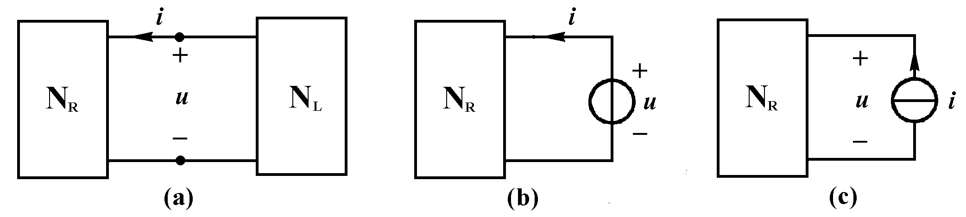
§4－2 替代定理
替代定理：如果网络N由一个电阻单口网络N_{R}和一个任意单口网络N_{L}连接而成[图4-30(a)]，则:
1．如果端口电压u有惟一解，则可用电压为u的电压源来替代单口网络N_{L}，只要替代后的网络[图(b)]仍有惟一解，则不会影响单口网络N_{R} 内的电压和电流。
图4－30

Slide 89
图4－30
2．如果端口电流i有惟一解，则可用电流为i的电流源来替代单口网络N_{L}，只要替代后的网络[图(c)]仍有惟一解，则不会影响单口网络N_{R} 内的电压和电流。

Slide 90
替代定理的价值在于：
一旦网络中某支路电压或电流成为已知量时，则可用一个独立源来替代该支路或单口网络N_{L}，从而简化电路的分析与计算。
替代定理对单口网络N_{L}并无特殊要求，它可以是非线性电阻单口网络和非电阻性的单口网络。

Slide 91
定理的证明
该图(a)表示一个二端元件（或任意二端网络），其端电压及电流分别为U和I。
A
A
+
I
+
I
U
现在，设想在二端元件的引线上串联两个电压源，其电压均等于二端元件的端电压U ，但其参考极性彼此相反，使其作用互相抵消，如图（b）所示。
U
①
U
+
C
+
U
②
B
(a)
B
(b)

Slide 92
A
这样接入后，对二端元件以及该元件以外的部分显然没有影响。然而由于①号电压源的电压与原二端元件中的电压降互相补偿的结果，使A、C两点成为等电位点，接于这两点间的局部电路对电路的其余部分而言，其作用相当于短路。
A
+
I
I
+
U
①
U
+
U
U
①
+
C
+
C
+
U
②
U
②
B
B
(b)
(c)
因此，我们可以用导线把A、C两点联接起来如图（C）所示

Slide 93
将这两点间对外效果相当于短路的原有局部电路取出，使其原有电流全部流经短路导线，而不致影响整个电路中其它各处的电压和电流。
A
A
I
+
+
I
+
U
U
①
+
U
C
+
U
②
所以，最后得到的结果就是用②号电压源代替了原来的二端元件，或者说，用这个电压源的电压代替了该元件上的电压，如图（d）所示。
B
B
(d)
(c)

Slide 94
如果又设想在原二端元件(a)的两端间并联两个电流源，其电流均等于二端元件中的电流i，但其参考方向彼此相反，使其对外作用互相抵消，如图(b)所示。
A
+
I
+
I
I
I
U
U
①
②
B
B
(a)
(b)

Slide 95
这样接入后，对二端元件以及该元件以外的部分显然也没有影响。事实上，从外部看，可以设想将①号电流源的引线与原二端元件的引线合而为一，如图(c)所示。
A
A
+
+
I
I
I
I
I
I
U
U
①
②
①
②
B
B
(b)
(c)

Slide 96
两引线电流相互抵消的结果，便相当于开路。因此，可以将①号电流源与原二端元件同时取出，而不致影响整个电路中其它各处的电压和电流。于是，最后就用②号电流源代替了原来的二端元件，或者说，用这个电流源的电流代替了该元件中的电流，如图(d)所示。
A
A
+
I
+
I
I
I
U
U
①
②
B
B
(d)
(c)

Slide 97
替代定理的用途：
①在推论其它线性网络定理时可能用到；
②也可根据具体情况用以简化线性电路的分析。
③在非线性电路中，确定了非线性元件上的响应以后，代之以激励，则其余响应的分析计算便可按线性电路处理。

Slide 98
说明：
置换定理要求置换后的电路有惟一解；
除被置换部分发生变化外，其余部分在置换前后必须保持完全相同；
若电路中某两点间电压为零，则可将量值为零的电压源接于该两点间，相当于将该两点短路；若电路中某支路电流为零，则可将量值为零的电流源串接于该支路，相当于将该支路断开。

Slide 99
应注意：“替代”（置换）与“等效变换”是两个不同的概念。
“替代”是用独立电压源或电流源替代已知电压或电流的支路，在替代前后，被替代支路以外电路的拓扑结构和元件参数不能改变，因为一旦改变，替代支路的电压和电流也将发生变化；
“等效变换”是两个具有相同端口伏安特性的电路之间的相互转换，与变换以外电路的拓扑结构和元件参数无关。

Slide 100
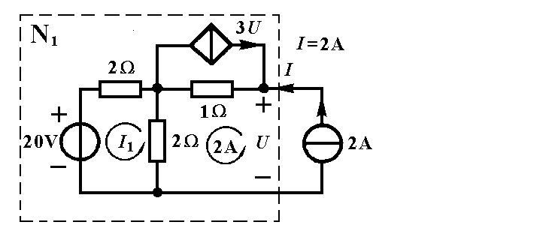
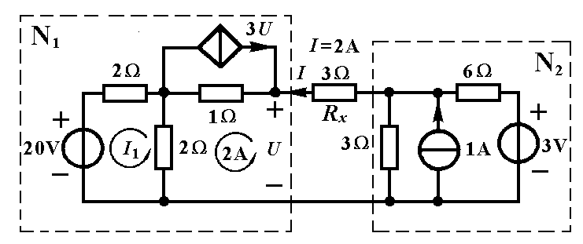
例1 试求图4－16(a)电路在I=2A时，20V电压源发出的功率。
图4－31
图4－16
解：用2A电流源替代图4－16(a)电路中的电阻R_{x}和单口网 络 N₂，得到图4－31电路。

Slide 101
图4－31
列出网孔方程
求得
20V电压源发出的功率为

Slide 102
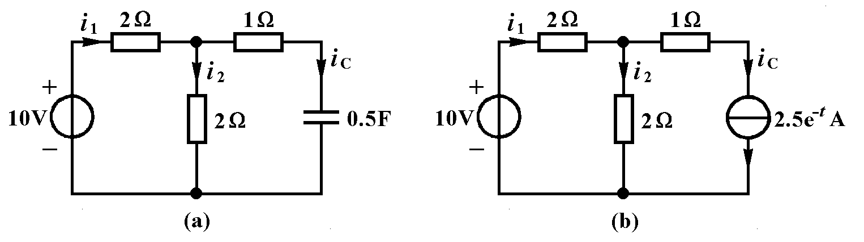
例2 图4-32(a)电路中，已知电容电流i_{C}(t)=2.5e^{-t}A，用 替代定理求i₁(t)和i₂(t)
图4－32

Slide 103
图4－32
解：图(a)电路中包含一个电容，它不是一个电阻电路。用 电流为i_{C}(t)=2.5e^{-t}A的电流源替代电容，得到图(b)所示 线性电阻电路，用叠加定理求得：

Slide 104
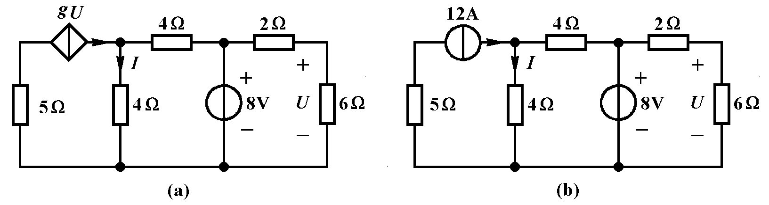
例3 图4-33(a)电路中g=2S。试求电流I。
图4－33
解：先用分压公式求受控源控制变量U
用电流为gU=12A的电流源替代受控电流源，得到图(b)电路，该电路不含受控电源，可以用叠加定理求得电流为

Slide 105
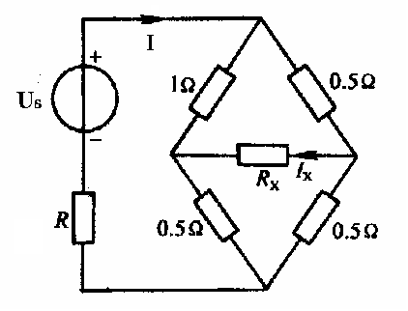
例4:电路如图所示，U_{S}、R、R_{x}都未知， 求R_{x} ，使I_{x} =I／8。

Slide 106
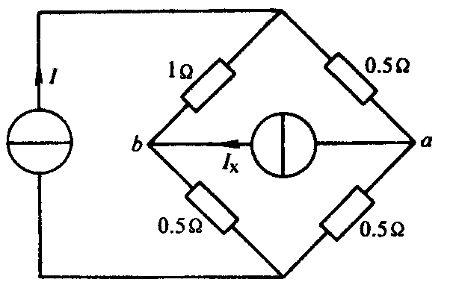
解：利用替代定理，将U_{S}、R替代为电流源I，将R_{x} 替代为电流源I_{x} ，如下图：

Slide 107
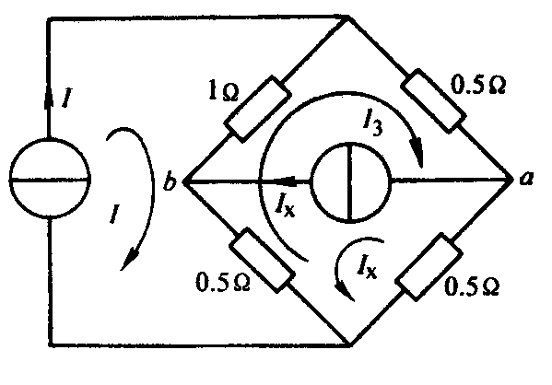
选定回路电流的正方向，列回路方程：
三个回路有二个回路电流为电流源的源电流，只要列I₃回路的KVL方程就可以了。

Slide 108
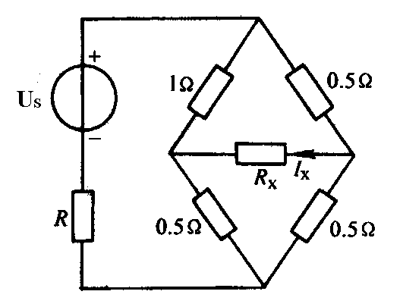
由图可知：
根据原图：

Slide 109
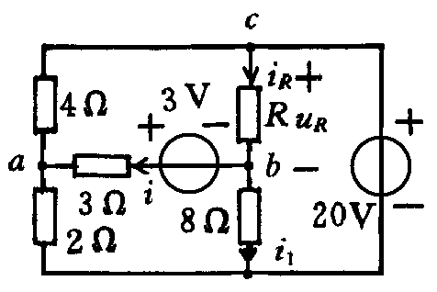
例5、电路如图所示，已知u_{ab}=0，求电阻R。

Slide 110
解：本题有一个未知电阻R，直接应用网孔法或节点法求解比较麻烦。因为未知电阻R在方程的系数里，整理化简方程的工作量比较大。就这个问题来说，如果根据已知的u_{ab}=0的条件先求得ab支路电流i，即

Slide 111
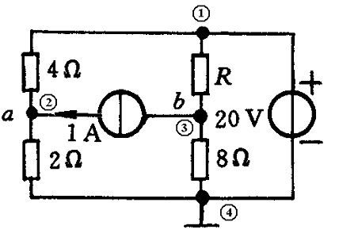
再用 1A理想电流源置换ab支路，如下图所示。
然后应用节点电压法求解就比较方便。
该电路有四个节点，选节点④为参考节点，则：
u_{n1}=20V
列节点②的电流方程：

Slide 112
在如图标示的电流、电压下:

Slide 113
5Ω
5Ω
例6
求图示电路的支路电压和电流。
＋
i₂
i₃
i₁
＋
u
10Ω
10Ω
解
110V
－
－
替代
5Ω
5Ω
替代以后有：
＋
i₂
i₃
i₁
＋
60V
10Ω
110V
－
－
替代后各支路电压和电流完全不变。

Slide 114
原因
替代前后KCL,KVL关系相同，其余支路的u、i关系不变。用u_{k}替代后，其余支路电压不变(KVL)，其余支路电流也不变，故第k条支路i_{k}也不变(KCL)。用i_{k}替代后，其余支路电流不变(KCL)，其余支路电压不变，故第k条支路u_{k}也不变(KVL)。
2.5A
2Ω
？
＋
＋
？
1A
+
5Ω
10V
5V
5V
注：
－
1.5A
－
－
1.替代定理既适用于线性电路，也适用于非线性电路。
无电压源回路；
2. 替代后电路必须有唯一解
无电流源节点(含广义节点)。
3.替代后其余支路及参数不能改变。

Slide 115
例7
2V电压源用多大的电阻置换而不影响电路的工作状态。
1
3A
I
0.5A
+
－
4Ω
＋
2Ω
2V
10V
5Ω
2Ω
＋
2Ω
+
－
2V
－
I₁
4V
10Ω
10Ω
2Ω
－
解
应求电流I，先化简电路。
应用结点法得：

Slide 116
例8
已知: u_{ab}=0, 求电阻R。
a
b
60Ω
0.5A
4Ω
25Ω
解
＋
30Ω
1A
20Ω
R
10Ω
42V
－
40Ω
用断路替代，得：
c
d
短路替代：

Slide 117
替代与等效的区别：
如前例中，N₂可用2/3V电压源串联2/3Ω电阻来等效它，也可用1/3A电流源来替代它。这时电路中其他部分电压电流分布都不变。但替代只针对特定的外电路N₁时才成立，外电路改变，替代的电流源大小也改变。而等效则是指对任意外电路都成立。
i
a
-
N₂被等
效
N₁
u
+
a
2Ω
b
N₁
1Ω
i
a
-
N₂被替代
2V
+
N₁
u
b
N₂
1/3A
b

Slide 118
2.2.2 等效电源定理
等效源定理包括戴维宁定理(Thevenin theorem)和诺顿定理(Norton theorem)，是计算复杂线性网络的一种有力工具。
一般地说，凡是具有两个接线端的部分电路，就称为二端网络。
二端网络还视其内部是否包含电源而分为有源二端网络和无源二端网络。

Slide 119
§4－3 戴维南定理和诺顿定理
含独立电源的线性电阻单口网络，可以等效为一个电压源和电阻串联单口网络，或一个电流源和电阻并联单口网络。本节介绍的戴维南定理和诺顿定理（又称为等效电源定理）提供了求含源单口网络两种等效电路的一般方法，对简化电路的分析和计算十分有用。这两个定理是本章学习的重点。本节先介绍戴维南定理。

Slide 120
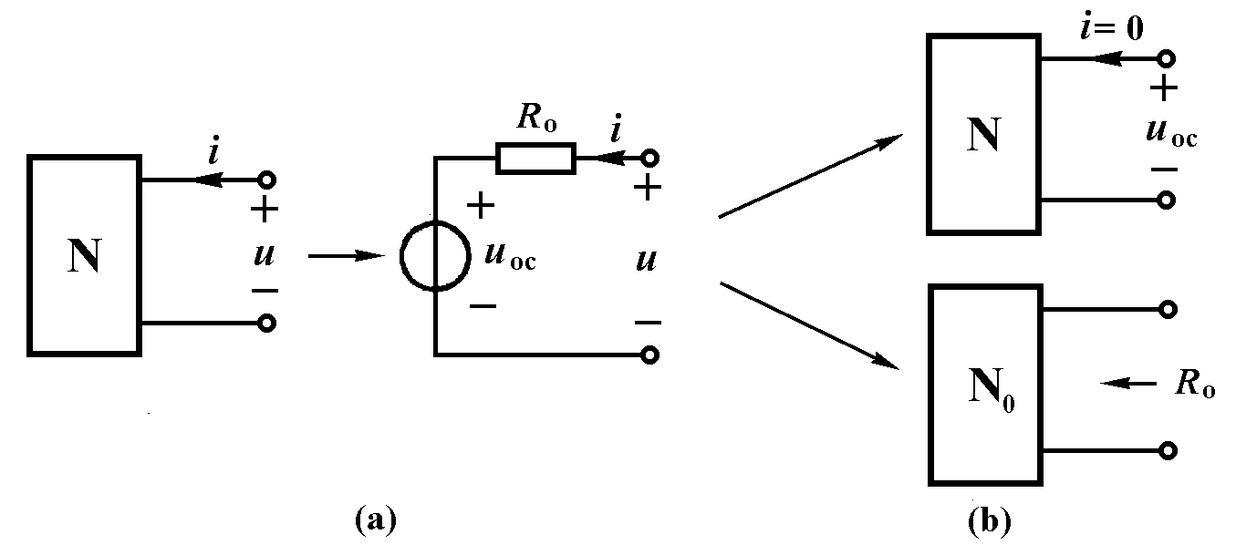
戴维南定理：含独立电源的线性电阻单口网络N，就端口特性而言，可以等效为一个电压源和电阻串联的单口网络[图(a)]。电压源的电压等于单口网络在负载开路时的电压u_{oc}；电阻R_{o}是单口网络内全部独立电源为零值时所得单口网络N_{o}的等效电阻 [图(b)]。
图4－6

Slide 121
u_{oc} 称为开路电压。R_{o}称为戴维宁等效电阻。在电子电路中，当单口网络视为电源时，常称此电阻为输出电阻，常用R_{o}表示；当单口网络视为负载时，则称之为输入电阻，并常用R_{i}表示。电压源u_{oc}和电阻R_{o}的串联单口网络，称为戴维南等效电路。

Slide 122
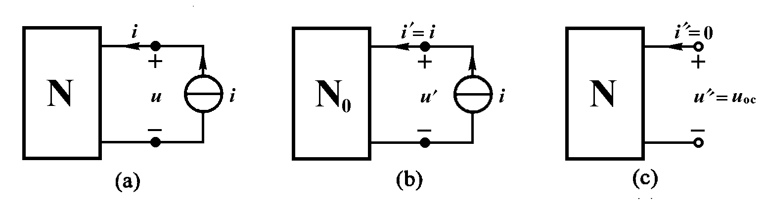
当单口网络的端口电压和电流采用关联参考方向时，其端口电压电流关系方程可表为
戴维南定理可以在单口外加电流源i，用叠加定理计算端口电压表达式的方法证明如下。

Slide 123
在单口网络端口上外加电流源i ,根据叠加定理，端口电压可以分为两部分组成。一部分由电流源单独作用(单口内全部独立电源置零)产生的电压u’=R_{o}i [图(b)]，另一部分是外加电流源置零(i=0)，即单口网络开路时，由单口网络内部全部独立电源共同作用产生的电压u”=u_{oc} [图(c)]。由此得到

Slide 124
此式与式(4－4)完全相同，这就证明了含源线性电阻单口网络，在端口外加电流源存在惟一解的条件下，可以等效为一个电压源u_{oc}和电阻R_{o}串联的单口网络。
只要分别计算出单口网络N的开路电压u_{oc}和单口网络内全部独立电源置零(独立电压源用短路代替及独立电流源用开路代替)时单口网络N_{o}的等效电阻R_{o}，就可得到单口网络的戴维南等效电路。
下面举例说明。

Slide 125
独立电源置零后，得到一个不含独立电源的一端口网络，其等效内阻的计算分成两种情况：
1、仅由电阻串并联组成的，可用串并联公式化 简，得出最后的等效电阻来。
2、包含受控源的一端口网络，则需在端口上设
一电压（或电流）计算出端口电流（或端口
电压）来，然后按欧姆定律算出等效电阻
（电导）。
3、仅由电阻组成的混联电路，先用Y—△变换，再 用串并联公式化简，得出最后的等效电阻来； 或者用第二种方法计算。

Slide 126
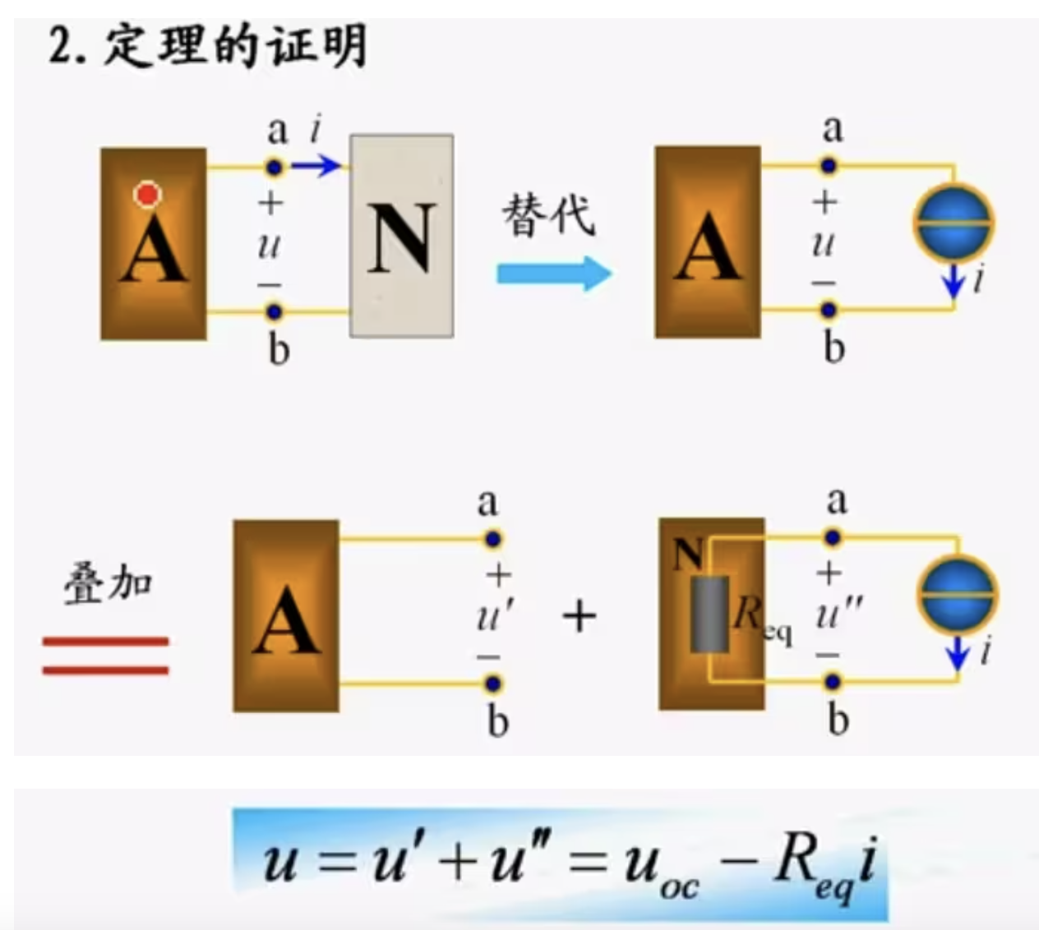

Slide 127
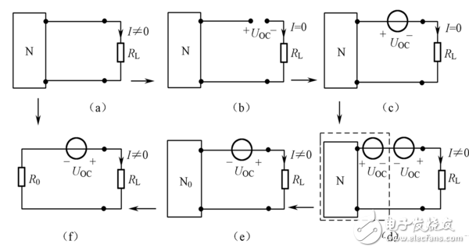

Slide 128
2
外加电源法（加压求流或加流求压）。
a
a
P
+
P
+
u
i
u
i
R_{eq}
–
R_{eq}
–
b
b
a
3
开路电压，短路电流法。
R_{eq}
i_{SC}
+
U_{oc}
–
b
2
3
方法更有一般性。

Slide 129
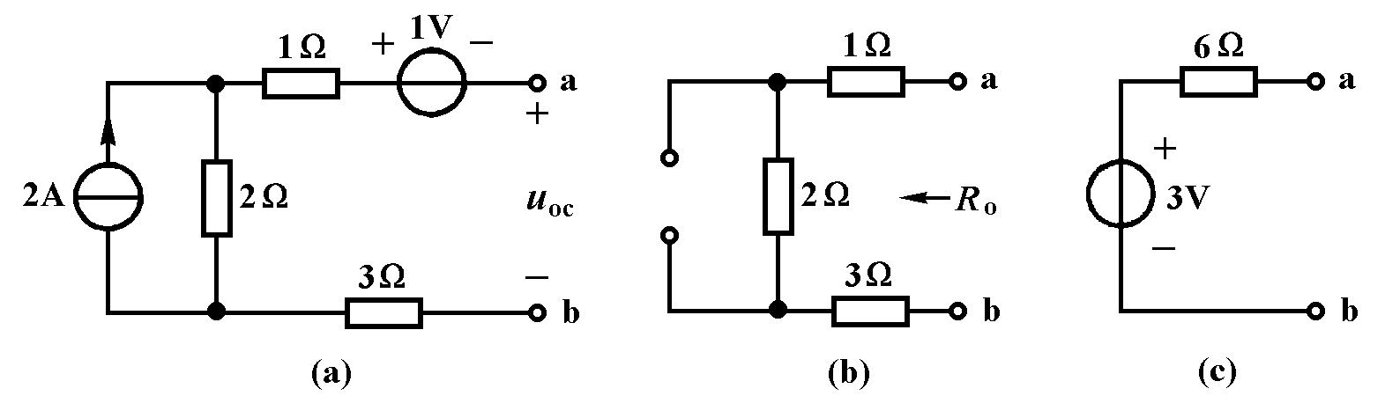
例1 求图4-8(a)所示单口网络的戴维宁等效电路。
图4－8
解：在单口网络的端口上标明开路电压u_{oc}的参考方向， 注意到i=0，可求得

Slide 130
图4－8
将单口网络内1V电压源用短路代替，2A电流源用开路代替，得到图(b)电路，由此求得
根据u_{oc}的参考方向，即可画出戴维宁等效电路，如图(c)所示。

Slide 131
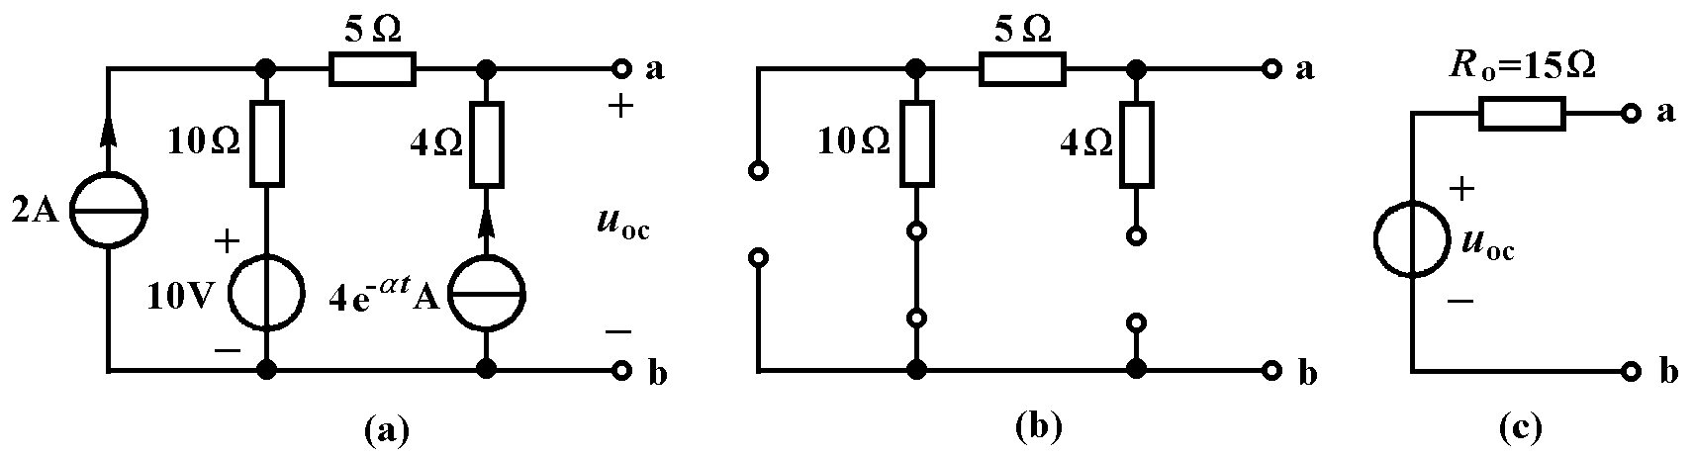
例2 求图4-9(a)所示单口网络的戴维宁等效电路。
图4－9
解；标出单口网络开路电压u_{oc}的参考方向，用叠加定理求 得u_{oc}为

Slide 132
图4－9
将单口网络内的2A电流源和 电流源分别用开路代替，10V电压源用短路代替，得到图(b)电路，由此求得戴维宁等效电阻为
根据所设u_{oc}的参考方向，得到图(c)所示戴维宁等效电路。其u_{oc}和R_{o}值如上两式所示。

Slide 133
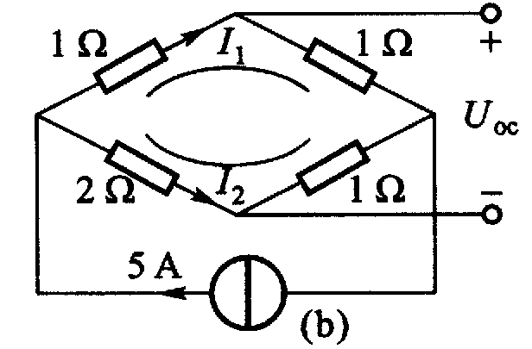
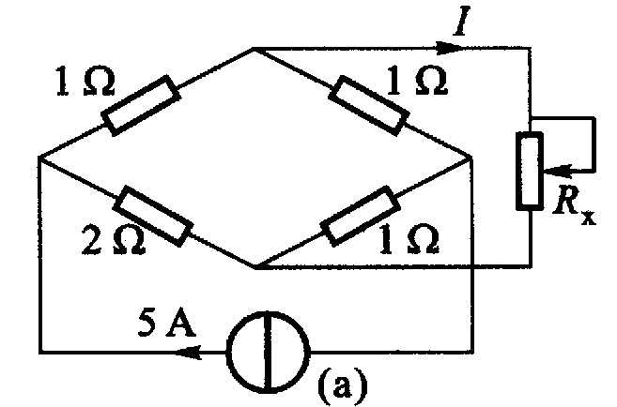
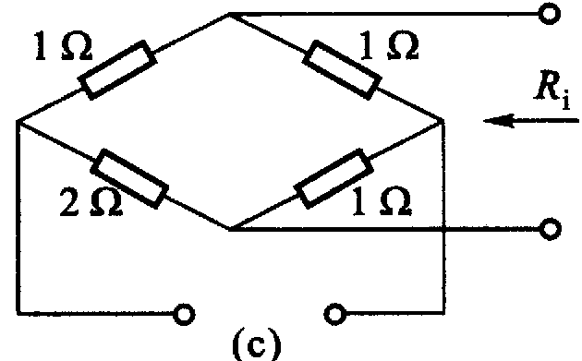
例3 、计算电桥中R_{x}分别等于0Ω、0.8Ω、1.6Ω时，该支路的电流和功率。
解：用戴维南定理化简电路中的不变部分。
(1) 求开路电压U_{OC}。将R_{X}支路断 开时，电路如图(b)所示。
(2) 求等效电阻R_{i}。将电流源置零， 电路如图(c)所示。

Slide 134
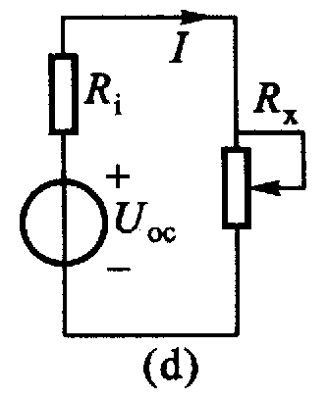
（3） 根据求得的U_{OC}和R_{i}画出戴维南等效电路，如图(d)所示。
（4）根据（3）求得R_{X}相应的电流和功率。

Slide 135
例4.
求U₀ 。
解
(1) 求开路电压U_{oc}
6Ω
6I
a
U_{oc}=6I+3I
–
+
+
+
I
+
I=9/9=1A
9V
3Ω
3Ω
U₀
U_{oc}
–
–
U_{oc}=9V
–
b
a
+
(2) 求等效电阻R_{eq}
R_{eq}
+
3Ω
U₀
方法1：加压求流
U_{oc}
-
–
b

Slide 136
6Ω
6I
I₀
–
+
U₀=6I+3I=9I
a
+
I
I=I₀×6/(6+3)=(2/3)I₀
3Ω
U
–
U₀ =9 × (2/3)I₀=6I₀
b
独立源置零
R_{eq} = U₀ /I₀=6 Ω
方法2：开路电压、短路电流
(U_{oc}=9V)
6Ω
6I
a
6 I₁ +3I=9
–
+
I₁
I=0
+
I=-6I/3=-2I
I
I_{sc}
9V
3Ω
I_{sc}=I₁=9/6=1.5A
–
R_{eq} = U_{oc} / I_{sc} =9/1.5=6 Ω
独立源保留
b

Slide 137
a
(3) 等效电路
+
R_{eq}
6Ω
+
3Ω
U₀
U_{oc}
9V
-
–
b
计算含受控源电路的等效电阻是用外加电源法还是开路、短路法，要具体问题具体分析，以计算简便为好。
例5.
求负载R_{L}消耗的功率。
4I₁
a
解
50Ω
50Ω
I₁
R_{L}
+
100Ω
40V
50V
5Ω
(1) 求开路电压U_{oc}
–
+
–
b

Slide 138
4I₁
200I₁
a
50Ω
+
–
a
50Ω
50Ω
+
50Ω
+
I₁
I₁
+
+
100Ω
I_{sc}
100Ω
U_{oc}
U_{oc}
40V
40V
–
–
–
–
b
b
a
50Ω
50Ω
I_{sc}
+
(2) 求等效电阻R_{eq}
40V
–
用开路电压、短路电流法
b

Slide 139

a
R_{eq}
25Ω
I_{L}
5Ω
+
－
U_{oc}
10V
50V
–
＋
S
b
线性
含源
网络
1
2
3
+
例6.
1A
1
A
＝2A
＋
A
V
U
－
4V
已知开关S
2
V
＝4V
－
5Ω
求开关S打向3，电压U等于多少
解

Slide 140
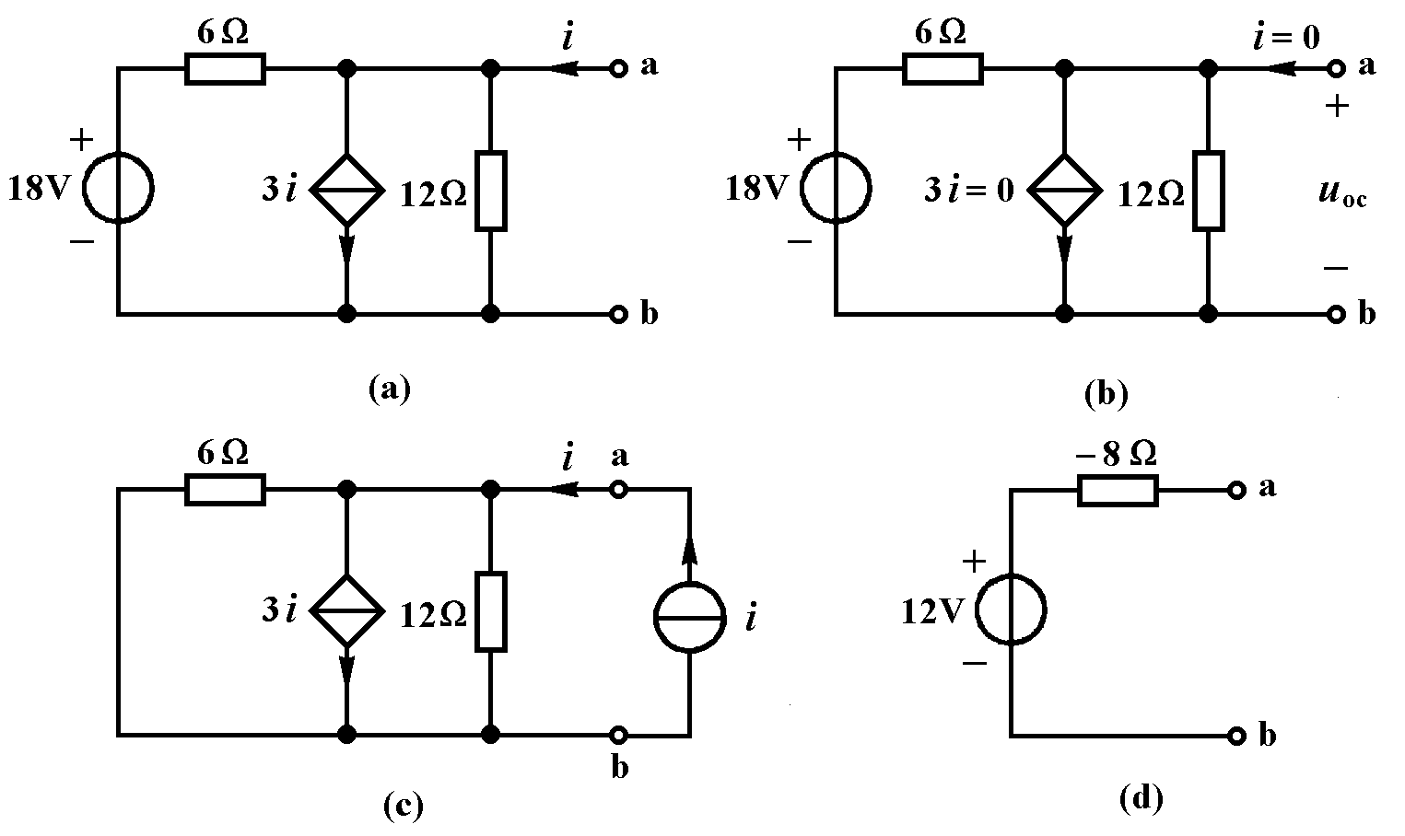
例7 求图4-10(a)单口网络的戴维宁等效电路。
图4－10
解：u_{oc}的参考方向如图(b)所示。由于i=0，使得受控电流 源的电流3i=0，相当于开路，用分压公式可求得u_{oc}为

Slide 141
图4－10
为求R_{o}，将18V独立电压源用短路代替，保留受控源，在 a、b端口外加电流源i，得到图(c)电路。通过计算端口电压u的表达式可求得电阻R_{o}

Slide 142
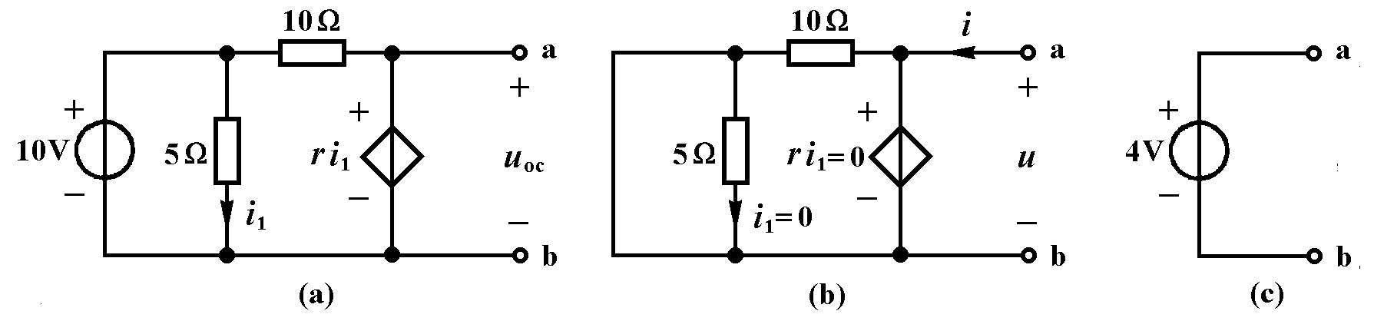
例8 已知r =2Ω，试求该单口的戴维宁等效电路。
图4－11
解：在图上标出u_{oc}的参考方向。先求受控源控制变量i₁
求得开路电压

Slide 143
图4－11
将10V电压源用短路代替，保留受控源，得到图(b)电路。由于5Ω电阻被短路，其电流i₁=0，致使端口电压u=(2Ω)i₁=0，与i为何值无关。由此求得
这表明该单口等效为一个4V电压源，如图(c)所示。

Slide 144
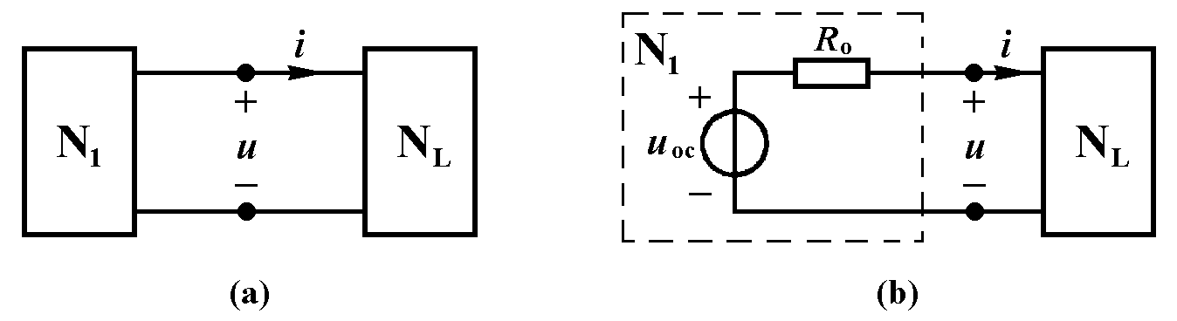
戴维宁定理在电路分析中得到广泛应用。当只对电路中某一条支路或几条支路(记为N_{L})的电压电流感兴趣时，可以将电路分解为两个单口网络N_{L}与N₁的连接，如图(a)所示。用戴维宁等效电路代替更复杂的含源单口N₁，不会影响单口N_{L}(不必是线性的或电阻性的)中的电压和电流。代替后的电路[图(b)]规模减小，使电路的分析和计算变得更加简单。
注：网络内含有受控源等双口耦合元件时，应将两条支路 放在同一单口网络内。

Slide 145
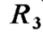
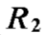
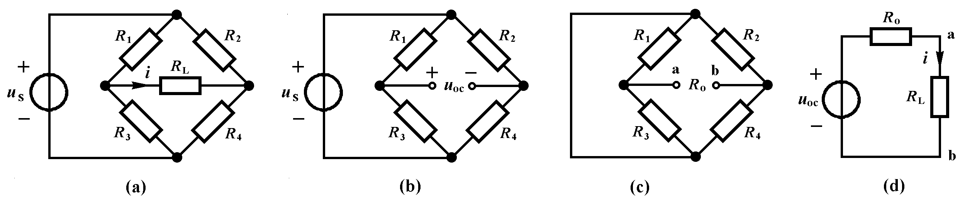
例9 求图4-13(a)所示电桥电路中电阻R_{L}的电流i 。
图4－13
解：断开负载电阻R_{L}，得到图(b)电路，用分压公式求得

Slide 146
图4－13
将独立电压源用短路代替，得到图(c)电路，由此求得
用戴维宁等效电路代替单口网络，得到图(d)电路，由此求得

Slide 147
从用戴维宁定理方法求解得到的图(d)电路和式(4－7)中，还可以得出一些用其它网络分析方法难以得出的有用结论。例如要分析电桥电路的几个电阻参数在满足什么条件下，可使电阻R_{L}中电流i为零的问题，只需令式(4－7)分子为零，即
由此求得
这就是常用的电桥平衡(i=0)的公式。根据此式可从已知三个电阻值的条件下求得第四个未知电阻之值。

Slide 148
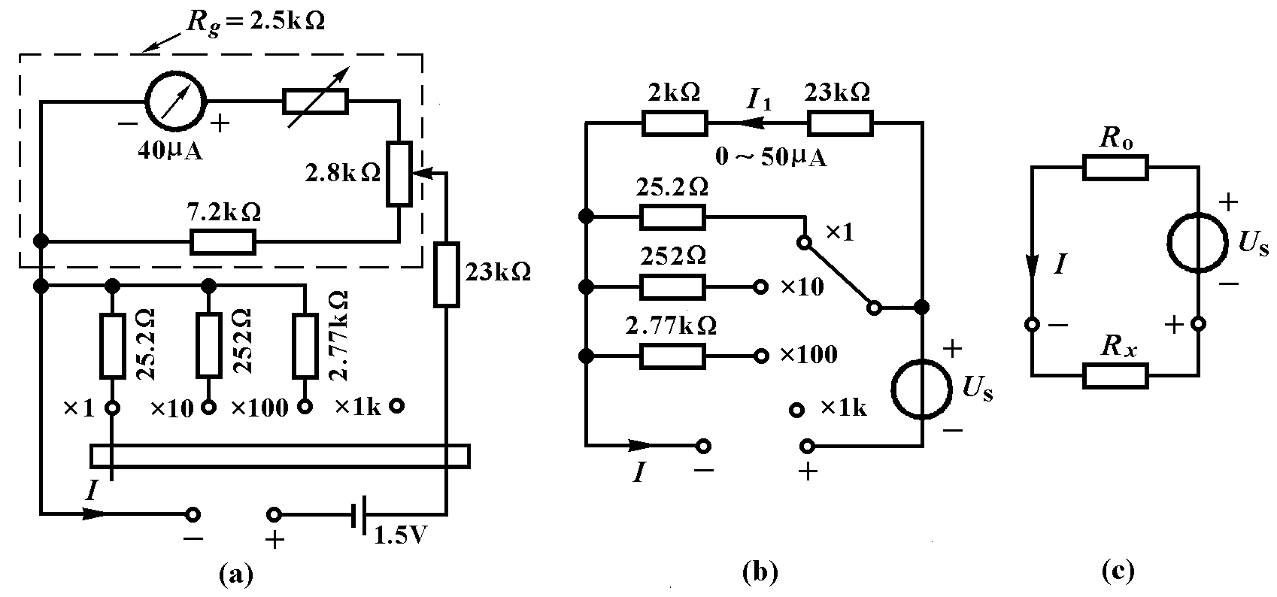
例10 图4-14(a)是MF—30型万用电表测量电阻的电原 理图。试用戴维宁定理求电表测量电阻时的电流I。
图4－14

Slide 149
解：万用电表可用来测量二端器件的直流电阻值。将被测 电阻接于电表两端，其电阻值可根据电表指针偏转的 角度，从电表的电阻刻度上直接读出。为了便于测量 不同的电阻，其量程常分为R×1, R×10, R×100, R×1k等 档，用开关进行转换。
图(a)是一个含源线性电阻单口网络，可用戴维宁定理来简化电路分析。

Slide 150
先将图中虚线部分用一个2kΩ电阻来模拟(当2.8kΩ电位器的滑动端位于最上端时，它是10kΩ和2.5kΩ电阻的并联)。图(b)是该电表的电路模型，可进一步简化为图(c)所示的电路。由此求得电表外接电阻 R_{x}时的电流：
式中I_{max}=U_{S}/R_{o}是电表短路(R_{x}=0)时指针满偏转的电流。

Slide 151
上式表明，当被测电阻R_{x} 由∞变化到0时，相应的电流I则从0变化到I_{max}；当被测电阻与电表内阻相等(R_{x}=R_{o})时，I=0.5I_{max}，即指针偏转一半，停留在电表刻度的中间位置，当开关处于R×1，R×10，R×100，R×1k的不同位置时，可以求得电阻R_{o}分别为25Ω，250Ω，2500Ω，25kΩ左右，相应的满偏转电流I_{max}分别为50mA，5mA，0.5mA和50μA(设U_{S}=1.25V)。若电池的实际电压U_{S}大于1.25V，则可调整2.8kΩ电位器的滑动端来改变I_{max}，使指针停留在0Ω处(称为电阻调零)。

Slide 152
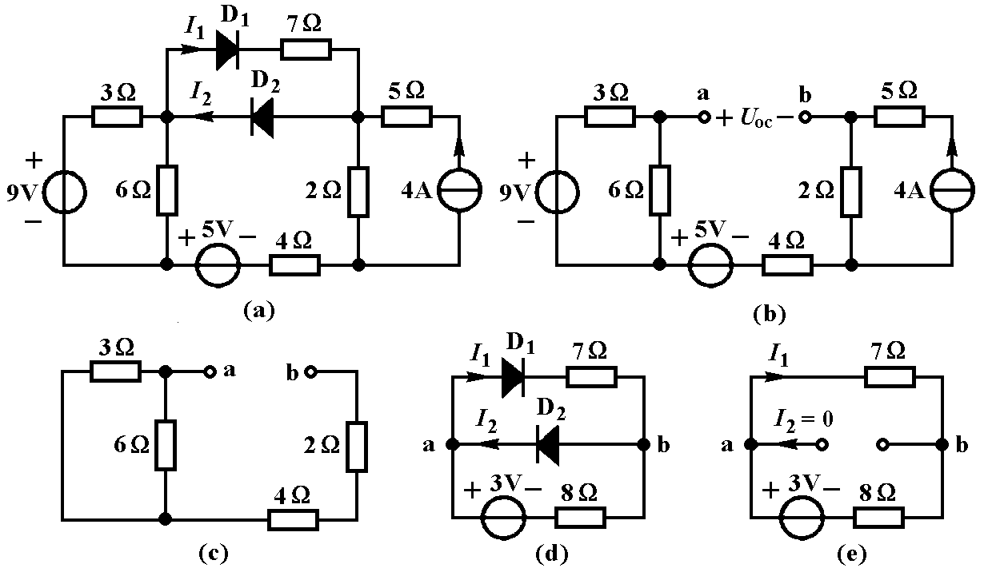
例11 求图4-15(a)电路中电流I₁和I₂。
图4－15

Slide 153
解：图(a)是一个非线性电阻电路，但去掉两个理想二极管 支路后的图(b)电路是一个含源线性电阻单口网络，可 用戴维宁等效电路代替。由图(b)求得开路电压

Slide 154
由图(c)求得等效电阻

Slide 155
用3V电压源与8Ω电阻的串联代替图(b)所示单口网络，得到图(d)所示等效电路。由于理想二极管D₂是反向偏置，相当于开路，即I₂=0，理想二极管D₁是正向偏置，相当于短路，得到图(e)所示等效电路。由图(e)求得

Slide 156
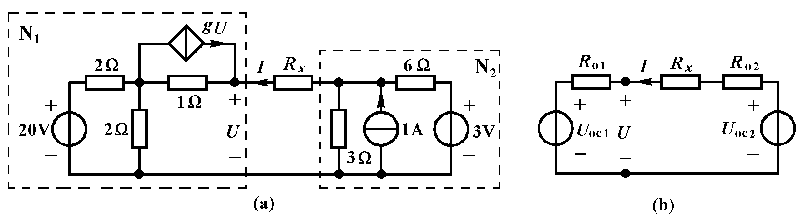
例12 电路如图4-16(a)所示，其中g=3S。试求R_{x}为何值 时电流I=2A，此时电压U为何值?
图4－16

Slide 157
解：为分析方便，可将虚线所示的两个单口网络 N₁和 N₂ 分别用戴维宁等效电路代替，到图(b)电路。单口N₁ 的开路电压U_{oc1}可从图(c)电路中求得，列出KVL方程
解得

Slide 158
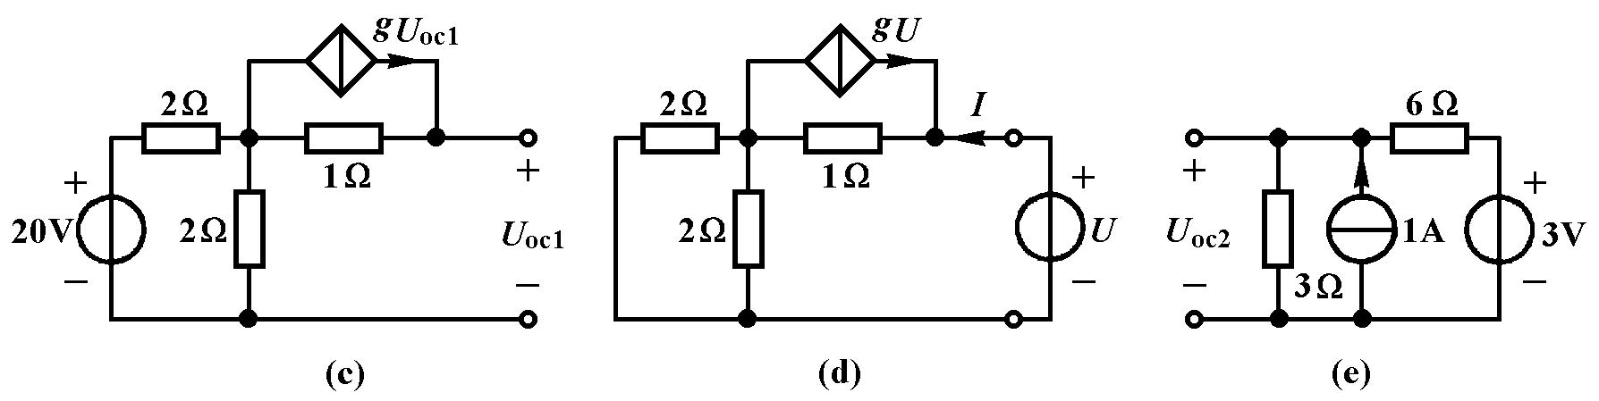
为求 R_{o1}，将20V电压源用短路代替，得到图(d)电路，再用外加电流源I计算电压U的方法求得R_{o1}。列出KVL方程
解得

Slide 159
再由图(e)电路求出单口 N₂的开路电压U_{oc2}和输出电阻R_{o2}

Slide 160
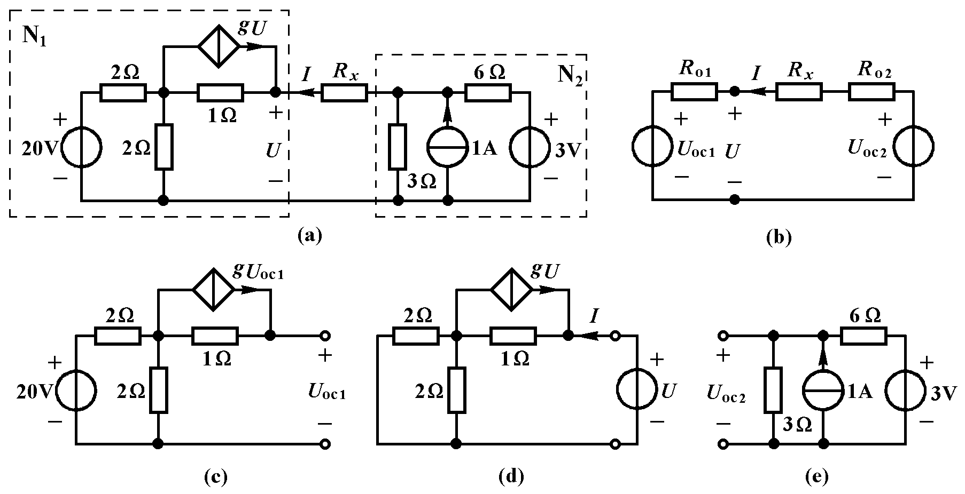
最后从图(b)电路求得电流I 的表达式为

Slide 161
令 I=2A，求得R_{x}=3Ω。此时电压U 为
或

Slide 162
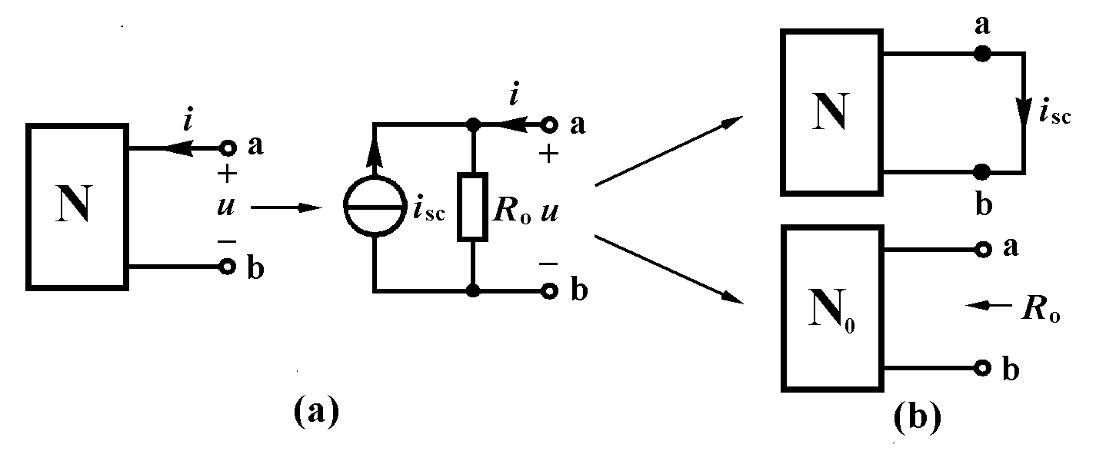
诺顿定理
诺顿定理：含独立源的线性电阻单口网络N，就端口特性而言，可以等效为一个电流源和电阻的并联[图(a)]。电流源的电流等于单口网络从外部短路时的端口电流i_{sc}；电阻R_{o}是单口网络内全部独立源为零值时所得网络 N_{o}的等效电阻[图(b)]。

Slide 163
i_{sc}称为短路电流。R_{o}称为诺顿电阻，也称为输入电阻或输出电阻。电流源i_{sc}和电阻R_{o}的并联单口，称为单口网络的诺顿等效电路。
在端口电压电流采用关联参考方向时，单口的 VCR方程可表示为

Slide 164
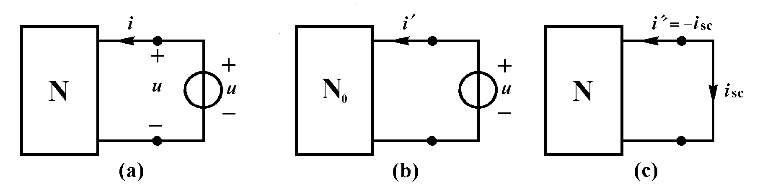
诺顿定理的证明与戴维宁定理的证明类似。在单口网络端口上外加电压源u [图(a)]，分别求出外加电压源单独产生的电流[图(b)]和单口网络内全部独立源产生的电流i"=-i_{sc} [图(c)]，然后相加得到端口电压电流关系式
上式与式(4－9)完全相同。这就证明了含源线性电阻单口网络，在外加电压源存在惟一解的条件下，可以等效为一个电流源i_{sc}和电阻R_{o}的并联。

Slide 165
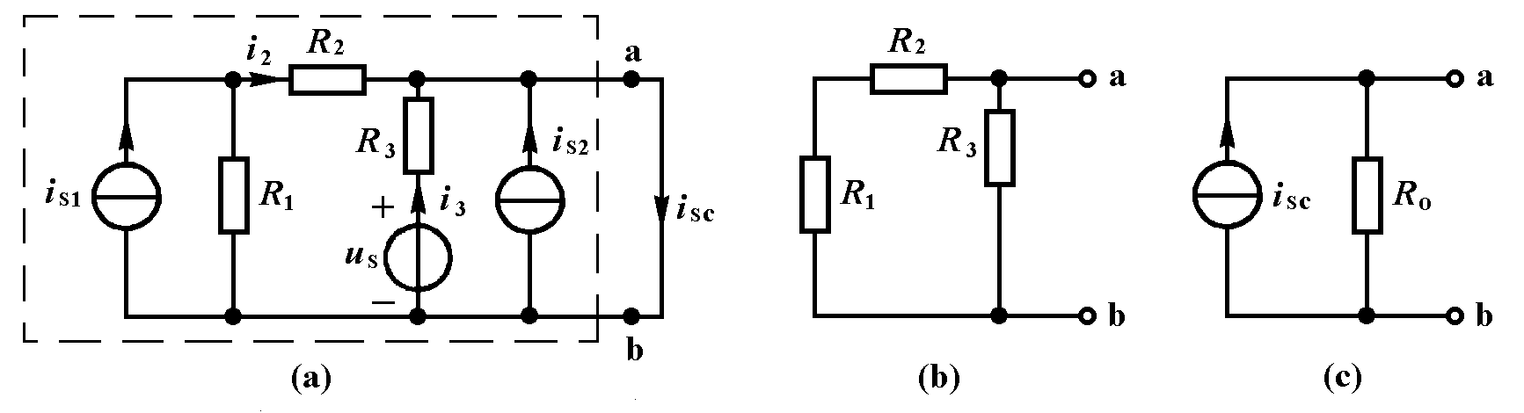
例1 求图4-19(a)单口网络的诺顿等效电路。
图4－19
解：为求i_{sc}，将单口网络从外部短路，并标明短路电流i_{sc} 的参考方向，如图(a)所示。由 KCL和VCR求得

Slide 166
图4－19
为求R_{o}，将单口内电压源用短路代替，电流源用开路代替，得到图(b)电路，由此求得
根据所设i_{sc}的参考方向，画出诺顿等效电路[图(c)]。

Slide 167

例2 求图4-20(a)所示单口的戴维宁-诺顿等效电路。
图4－20
解：为求i_{sc},将单口网络短路，并设i_{sc}的参考方向如图(a)所 示。用欧姆定律先求出受控源的控制变量i₁
得到

Slide 168
图4－20
为求R_{o}，将10V电压源用短路代替，在端口上外加电压源u，如图(b)所示。由于i₁=0，故
求得
或
由以上计算可知，该单口等效为一个4A电流源[图(c)]。该单口求不出确定的u_{oc}，它不存在戴维宁等效电路。

Slide 169
二、含源线性电阻单口网络的等效电路
从戴维宁-诺顿定理的学习中知道，含源线性电阻单口网络可以等效为一个电压源和电阻的串联或一个电流源和电阻的并联[图(b)和(c)]。只要能计算出确定的u_{oc},i_{sc}和R_{o} [图(d)、(e)、(f)]，就能求得这两种等效电路。
（图见下页）

Slide 170

图4－21
1. 计算开路电压u_{oc}的一般方法是将单口网络的外部负载断开，用网络分析的任一种方法，算出端口电压u_{oc}。如图4－21(d)所示。

Slide 171
图4－21
2. 计算i_{sc}的一般方法是将单口网络从外部短路，用网络分析的任一种方法，算出端口的短路电流i_{sc}，如图4－21(e)所示。

Slide 172
3. 计算R_{o}的一般方法是将单口网络内全部独立电压源用短路代替，独立电流源用开路代替得到单口网络 N_{o}，再用外加电源法或电阻串并联公式计算出电阻R_{o}，如图4－21(f)所示。
还可以利用以下公式从u_{oc},i_{sc}和R_{o}中任两个量求出第三个量：

Slide 173

例4－15 求图4-22(a)所示单口的戴维宁-诺顿等效电路。
图4－22
解：为求u_{oc}，设单口开路电压u_{oc}的参考方向由 a指向 b， 如图(a)所示。注意到i=0，由KVL求得

Slide 174
图4－22
为求i_{sc},将单口短路，并设i_{sc}的参考方向由 a指向 b，如图(b)所示。

Slide 175

为求R_{o}，将单口内的电压源用短路代替，得到图(c)电路，用电阻并联公式求得
根据所设u_{oc}和i_{sc}的参考方向及求得的u_{oc}=4V,i_{sc}=0.5A, R_{o}=8Ω，可得到图(d)和(e)所示的戴维宁等效电路和诺顿等效电路。

Slide 176
本题可以只计算u_{oc}、i_{sc} 和R_{o}中的任两个量，另一个可用式(4－10)计算出来。
例如u_{oc}=R_{o}i_{sc}=8×0.5V=4V
i_{sc}=u_{oc}/R_{o}=4V/8Ω=0.5A
R_{o} =u_{oc}/i_{sc}=4V/0.5A=8Ω

Slide 177

例4-16 图4-23(a)表示某低频信号发生器。现用示波器或高内阻交流电压表测得仪器输出的正弦电压幅度为1V。当仪器端接900Ω负载电阻时，输出电压幅度降为0.6V，如图(b)所示。
(l) 试求信号发生器的输出特性和电路模型；
(2)已知仪器端接负载电阻R_{L}时的电压幅度为0.5V，求电阻R_{L}。
图4－23

Slide 178

解：(l)就该信号发生器的输出特性而言，可视为一个含源 电阻单口网络，在线性工作范围内，可以用一个电压 源与线性电阻串联电路来近似模拟，仪器端接负载电 阻R_{L}时的电压为

Slide 179
上式可改写为
代入已知条件可求得电阻R_{o}
该信号发生器的电路模型为1V电压源与600Ω电阻的串联。
(2)由式(4－11)可求得输出电压幅度为0.5V时的负载电阻

Slide 180

此例指出了求含源线性电阻单口网络输出电阻R_{o}的一种简单方法，即在这些设备的输出端接一个可变电阻器(如电位器)，当负载电压降到开路电压一半时，可变电阻器的阻值就是输出电阻。
实际上，许多电子设备，例如音响设备，无线电接收机，交、直流电源设备，信号发生器等，在正常工作条件下，就负载而言，均可用戴维宁—诺顿电路来近似模拟。

Slide 181
最后还要说明的一个问题是：并非任何含源线性电阻单口网络都能找到戴维宁—诺顿等效电路。一般来说，外加电流源具有惟一解的单口存在戴维宁等效电路；外加电压源具有惟一解的单口存在诺顿等效电路。
某些含受控源的单口网络外加电压源和电流源时均无惟一解(无解或无穷多解)，它们就既无戴维宁等效电路，又无诺顿等效电路。

Slide 182

例如图(a)所示单口网络，其端口电压和电流均为零，即u=i=0，其特性曲线是u-i平面上的坐标原点，如图(b)所示。该单口不存在戴维宁等效电路和诺顿等效电路。

Slide 183
从戴维宁-诺顿定理的学习中知道，含源线性电阻单口网络可以等效为一个电压源和电阻的串联或一个电流源和电阻的并联[图(b)和(c)]。只要能计算出确定的u_{oc},i_{sc}和R_{eq} [图(d)、(e)、(f)]，就能求得这两种等效电路。
（图见下页）

Slide 184
1. 计算开路电压u_{oc}的一般方法是将单口网络的外部负载断开，用网络分析的任一种方法，算出端口电压u_{oc}。如图(d)所示。

Slide 185
2. 计算i_{sc}的一般方法是将单口网络从外部短路，用网络分析的任一种方法，算出端口的短路电流i_{sc}，如图(e)所示。

Slide 186
3. 计算R_{o}的一般方法是将单口网络内全部独立电压源用短路代替，独立电流源用开路代替得到单口网络 N_{o}，再用外加电源法或电阻串并联公式计算出电阻R_{o}，如图(f)所示。
还可以利用以下公式从u_{oc},i_{sc}和R_{eq}中任两个量求出第三个量：

Slide 187
戴维南等效电路或诺顿等效电路的求法
方法一(若除源后N₀ 为简单纯电阻电路)：
①求u_{OC} 、i_{SC} 二者之一，其中：
u_{OC} ─令端口i=0(开路)，对电路用已知方法计算之； i_{SC} ──令端口u=0(短路)，对电路用已知方法计算之；
②对除源网络N₀ (简单纯电阻电路)用串、并联的方法求出R_{i} ．

Slide 188
方法二：同时求出u_{OC} 、i _{SC} ， 则： R_{i} =u_{OC} ／i_{SC}
但当u_{OC} =0时，i_{SC} 也为零，此时就不能用上式求R_{i}
方法三：若除源后N₀ 为含受控源电阻电路
① 求出u_{OC} 、i_{SC} 二者之一；
② 对除源网络N₀ 用外施电源法求R_{i}

Slide 189
方法四(一步法或激励－响应法 )：
直接对N_{S} 求解端口的VAR，若求得为 u‘ =A+B i‘ 则由戴维南等效电路知：u_{OC} =A，R_{i}=B ．（当求u_{OC} 或i_{SC} 的电路仍然较复杂时用该法的计算量最少）
i'
+ u'
₋
+ u_{S}
₋
N_{S}

Slide 190
方法五：等效变换一步步化简。若N_{S} 中含受控源，则化简后还得用上述方法二、三与四才能得到最终结果。
方法六：实验测量法（限于直流电路）：
①测开路电压U_{OC} ；
I
+
U_{OC}
-
R_{i}
+
U R
-
②允许短路时测I_{SC} ，则R_{i} =U_{OC}／I_{SC} ; 否则用一R作为外电路并测其U、I， 此时，

Slide 191
例．求右边电路的最简等效电路。
2I₁
2I₁
1Ω
5Ω
I
1Ω
5Ω
I
a⁺U₋
b
a⁺U₋
b
5Ω
5Ω
I₁
I₁
+ 12V-
10Ω
10Ω
a
b
解：一步法（直接求端口VAR）
I₁ =(-5I+U)／10=0.1U-0.5I
I₂ =I₁ +I =0.1U+0.5I
I₃ =2I₁ –I₂ =0.1U-0.5I
2I₁
U=5I＋5I₂ –I₃ +12
I₃
1Ω
5Ω
I
5Ω
I₂
I₁
得：U=20+15I
+ 12V-
I_{SC}
10Ω
等效电阻
开路电压
c

Slide 192
二端网络例子
那么，有源二端网络如何等效呢？
对于无源二端网络(a)，其等效电阻

Slide 193
戴维宁定理
对外电路来说，一个线性有源二端网络可用一个电压源和一个电阻的串联的电路来等效，该电压源的电压等于此有源二端网络的开路电压U_{0C} ，串联电阻等于此有源二端网络除去独立电源后在其端口处的等效电阻R₀ 。这个电压源和电阻串联的等效电路称为戴维宁等效电路。
外
电
路
外
电
路
N_{A}
N_{A}
N_{P}

Slide 194
戴维宁定理的证明
有源网络N_{A}与U_{OC}共同作用的结果
外
电
路
外
电
路
外
电
路
N_{A}
N_{A}
N_{A}
外
电
路
外
电
路
N_{P}
N_{P}

Slide 195
诺顿定理
对外电路来说，一个线性有源二端网络可用一个电流源和一个电阻的并联的电路来等效，该电流源的电流等于此有源二端网络的短路电流I_{SC},并联电阻等于此有源二端网络除去独立电源后在其端口处的等效电阻R₀ 。
外
电
路
外
电
路
N_{A}
N_{A}
N_{P}

Slide 196
等效电源定理使用注意事项
1.被等效的二端网络必须是线性的
2.二端网络与外电路之间没有耦合关系
N_{P}
等效电阻的求取
1.利用电阻串、并联的方法化简。
2.外施电压法 R₀=U/I
3.开短路法 R₀=U_{OC}/I_{SC}
4.负载实验法
N_{A}
当网络中含有受控源时，除源后，受控源仍保留在网络中，这时不可以用上述方法的1计算等效电阻

Slide 197
[例题2.2.2] 已知图示电路及其参数，求流过电阻R₃的电流I₃。
[解]
将a、b两端左侧作戴维宁等效
c、b右侧电路以电阻R来等效

Slide 198
[例题2.2.3] 已知图示有源二端网络及其参数，其中β＝50。求网络的开路电压U_{OC}、短路电流I_{SC} 、等效电阻R₀，并画出戴维宁、诺顿等效电路。
[解] 由KCL与KVL可得
解之，得
将a、b短路如图所示，
由图知
等效电阻

Slide 199
画出的戴维南等效电路和诺顿等效电路如图所示。由计算结果可知 ，R₀ (23.3Ω)不等于R₁ (1.2k)和R₂的(2k)并联，其值比R₁ 、R₂要小得多
可见R₀等于R₂和 并联的等效电阻。

Slide 200
a
R₁
[例题] 已知右图U_{S}=54V,R₁=9Ω，R₂=18Ω，与线性有源二端网络N_{A}连接如图所示,并测得U_{ab}=24V；若将a、b短接，则短路电流为10A。
求：N_{A}在a、b处的戴维宁等效电路U₀=？ R₀=？
+
9Ω
+
54V
N_{A}
U_{ab}
R₂
U_{S}
18Ω
-
-
b
解：
（1）电路右侧作诺顿等效
a
a
a
2A
（2）电路左侧N_{A}作诺顿等效
+
+
+
6A
6A
I₀
6A
R₀
I_{S}
I_{S}
I_{S}
由I_{abS}=10A， 得I₀=10-6=4A
N_{A}
U_{ab}
U_{ab}
U_{ab}
R_{S}
R_{S}
+
R_{S}
由U_{ab}=24V，得R₀=24/(4+2)=4Ω
6Ω
6Ω
R₀
U₀
6Ω
-
-
-
-
∴U₀=R₀I₀=4×4=16V
b
b
b

Slide 201
§4.3 最大功率传输定理
一．最大功率传输定理的结论与证明
I a
I a
+
U_{OC}
-
R_{i}
+
U
- R_{L}
b
+
U
－ R_{L}
b
N_{S}
问题：如图，R_{L} =?时，N_{S} 传给R_{L}的P_{RL} =Pmax =？

Slide 202

§4－4 最大功率传输定理
本节介绍戴维宁定理的一个重要应用。在测量、电子和信息工程的电子设备设计中，常常遇到电阻负载如何从电路获得最大功率的问题。这类问题可以抽象为图(a)所示的电路模型来分析

Slide 203
网络N表示供给电阻负载能量的含源线性电阻单口网络，它可用戴维宁等效电路来代替，如图(b)所示。电阻R_{L}表示获得能量的负载。此处要讨论的问题是电阻R_{L}为何值时，可以从单口网络获得最大功率。

Slide 204

写出负载R_{L}吸收功率的表达式
欲求p的最大值，应满足dp/dR_{L}=0，即
由此式求得p为极大值或极小值的条件是

Slide 205
由于
由此可知，当R_{o}>0,且R_{L}=R_{o}时，负载电阻R_{L}从单口网络获得最大功率。
最大功率传输定理：含源线性电阻单口网络(R_{o}>0)向可变电阻负载R_{L}传输最大功率的条件是：负载电阻R_{L}与单口网络的输出电阻R_{o}相等。满足R_{L}=R_{o}条件时，称为最大功率匹配，此时负载电阻R_{L}获得的最大功率为

Slide 206
满足最大功率匹配条件(R_{L}=R_{o}>0)时，R_{o}吸收功率与R_{L}吸收功率相等，对电压源u_{oc} 而言，功率传输效率为η=50%。对单口网络 N中的独立源而言，效率可能更低。电力系统要求尽可能提高效率，以便更充分的利用能源，不能采用功率匹配条件。但是在测量、电子与信息工程中，常常着眼于从微弱信号中获得最大功率，而不看重效率的高低。

Slide 207

例1 电路如图4-28(a)所示。 试求：(l) R_{L}为何值时获得最大功率； (2) R_{L}获得的最大功率； (3) 10V电压源的功率传输效率。
图4－28

Slide 208
图4－28
解：(l)断开负载R_{L}，求得单口网络 N₁的戴维宁等效电路参 数为：
如图4－28(b)所示，由此可知当R_{L}=R_{o}=1Ω时可获得最大功率。

Slide 209
(2)由式(4－14)求得R_{L}获得的最大功率

Slide 210
(3)先计算10V电压源发出的功率。当R_{L}=1Ω时
10V电压源发出37.5W功率，电阻R_{L}
吸收功率6.25W，其功率传输效率为

Slide 211

例2 求图4-29(a)所示单口网络向外传输的最大功率。
图4－29
解：为求u_{oc}，按图(b)所示网孔电流的参考方向，列出网 孔方程：

Slide 212
图4－29
整理得到
解得：

Slide 213

为求i_{sc},按图(c)所示网孔电流参考方向，列出网孔方程
整理得到
解得i_{sc}=3A

Slide 214
为求R_{o}，用式(4－10)求得
得到单口网络的戴维宁等效电路，如图(d)所示。由式(4－14)或(4－15)求得最大功率。

Slide 215
例 3 如图3.4-3所示电路，若负载R_{L}可以任意改变，问负载为何值时其上获得的功率为最大？ 并求出此时负载上得到的最大功率p_{Lmax}。
解
(1) 求u_{oc}。从a,b断开R_{L}，设u_{oc}如(b)图所示。在(b)图中，应用电阻并联分流公式、欧姆定律及KVL求得

Slide 216

图 3.4-3 例3.4-1用图

Slide 217
(2) 求R₀。令(b)图中各独立源为零，如(c)图所示，可求得
(3) 画出戴维南等效源，接上待求支路R_{L}，如(d)图所示。 由最大功率传输定理知，当
时其上获得最大功率。 此时负载R_{L}上所获得的最大功率为

Slide 218

例4 如图3.4-4(a)所示电路，含有一个电压控制的电流源，负载电阻R_{L}可任意改变，问R_{L}为何值时其上获得最大功率？ 并求出该最大功率p_{Lmax}。
图 3.4-4 例3.4-2用图

Slide 219
解 (1) 求u_{oc}。自a, b断开R_{L}并设u_{oc}， 如(b)图所示。 在(b)图中设电流i₁, i₂。由欧姆定律得
又由KCL得
所以

Slide 220
(2) 求R₀。令(b)图中独立源为零，受控源保留，并在a, b端加电流源i如(c)图所示。有关电流电压参考方向标示在图上。类同(b)图中求i₁，i₂，由(c)图可知
所以

Slide 221
(3) 由最大功率传输定理可知
时，其上可获得最大功率。 此时负载R_{L}上获得的最大功率为

Slide 222
例 5 如图3.4-5(a)所示电路，负载电阻R_{L}可任意改变，问R_{L}=？时其上获最大功率，并求出该最大功率p_{Lmax}。
解
(1) 求i_{sc}。自a, b断开R_{L}，将其短路并设i_{sc}如(b)图。由(b)图， 显然可知 ，则 即受控电压源等于零，视为短路，如(c)图所示。应用叠加定理，得

Slide 223
(2) 求R₀。令(b)图中独立源为零、受控源保留，a, b端子打开并加电压源u，设 、 及i如(d)图所示。由(d)图，应用欧姆定律、KVL、KCL可求得

Slide 224

图 3.4-5 例3.4-3用图

Slide 225
注
最大功率传输定理用于一端口电路给定,
负载电阻可调的情况;
一端口等效电阻消耗的功率一般并不等于
端口内部消耗的功率,因此当负载获取最大
功率时,电路的传输效率并不一定是50%;
计算最大功率问题结合应用戴维宁定理
或诺顿定理最方便.

Slide 226
最大功率传输定理是以U_{OC}, R₀固定为前提。
负载获得最大功率时，电源功率的传输效率
并不是最大。
一般在通信系统中，强调最大功率接收；
在电力系统中，强调传输效率。

Slide 227


思考与练习
4－4－l 当负载R_{L}固定不变，问单口网络的输出电阻R_{o}为 何值，R_{L}可获得最大功率？
4－4－2 试求图示单口网络输出最大功率的条件。
当单口网络的输出电阻为负值时，不能套用最大功率传输定理。

Slide 228
谢谢！
Smart DSP
地址：厦门大学信息学院 6号楼211-1
https://tormii.github.io

